Slide 1

SMARTFON PAKIET GOOGLE Prowadzenie: Łukasz Szczepańczyk

Slide 2


Slide 3

www.radiosovo.pl

Slide 4
O czym dziś porozmawiamy?
Co to jest konto google i do czego jest nam potrzebne
Narzędzia/aplikacje google
Google maps
Gmail
Google obiektyw

Slide 5
O czym dziś porozmawiamy?
6. Youtube
7. Zdjęcia google
8. Dysk google (dokumenty google, arkusze google, prezentacje google)
9. Google tłumacz
10. Google keep
11. Google kalendarz

Slide 6
ZANIM SMARTFON ZERKNIJ NA GOOGLE

Slide 7
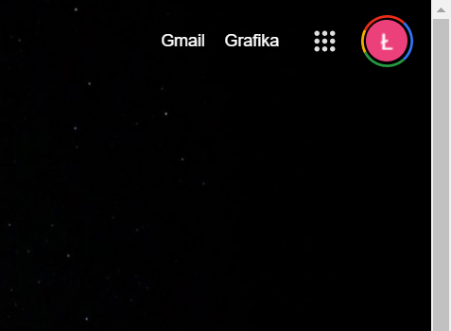
ZANIM SMARTFON ZERKNIJ N

Slide 8
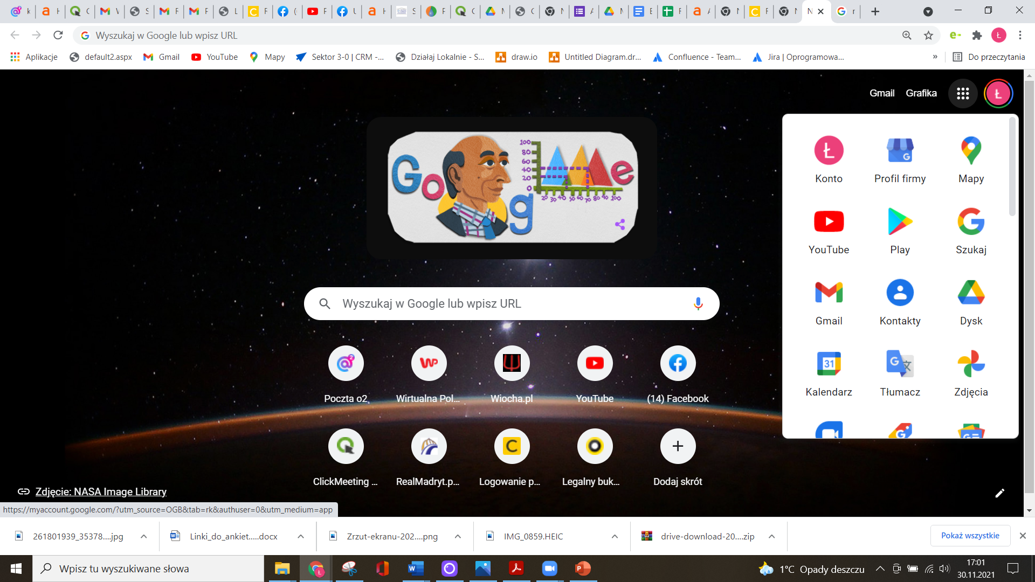

Slide 9

MAPY GOOGLE
nawigacja w telefonie i wiele innych możliwości

Slide 10
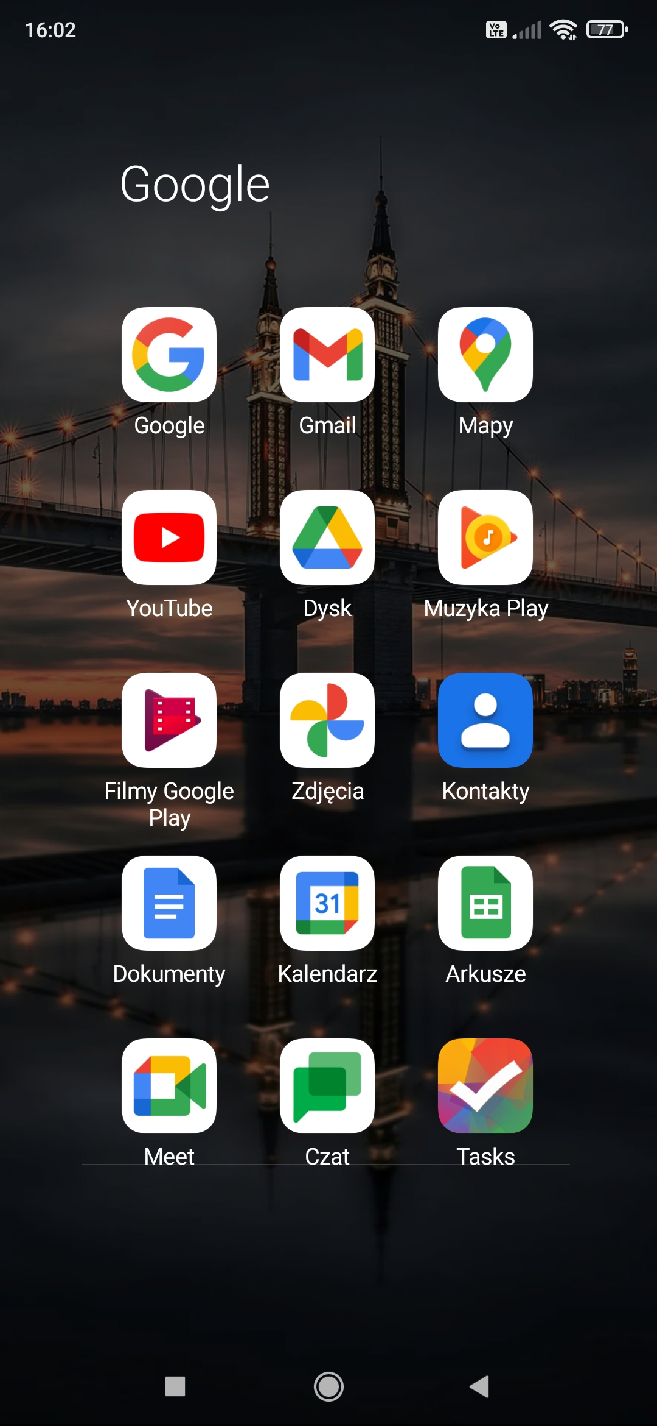

Slide 11
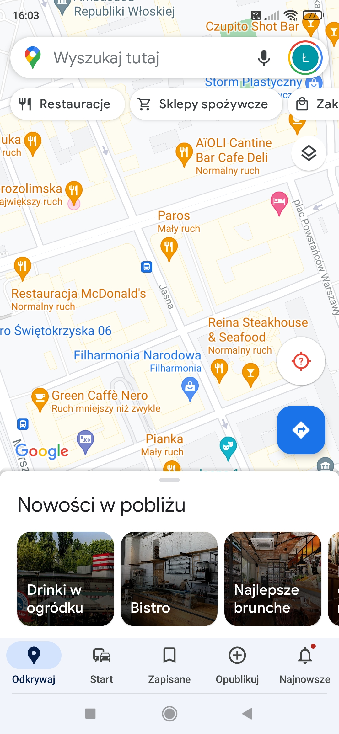

Slide 12
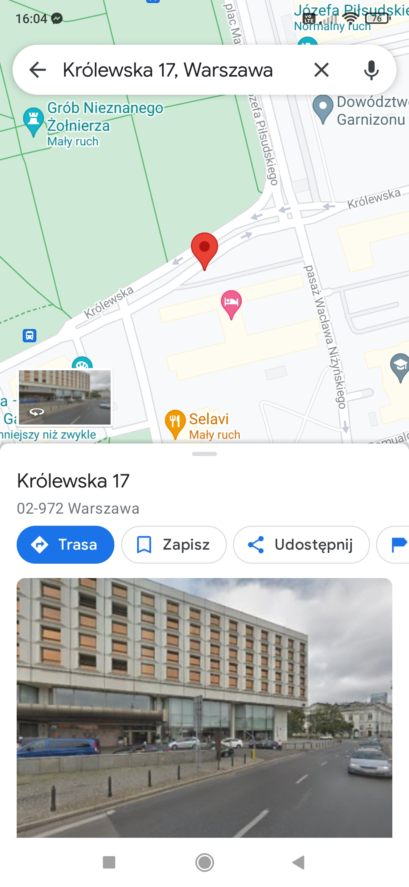

Slide 13
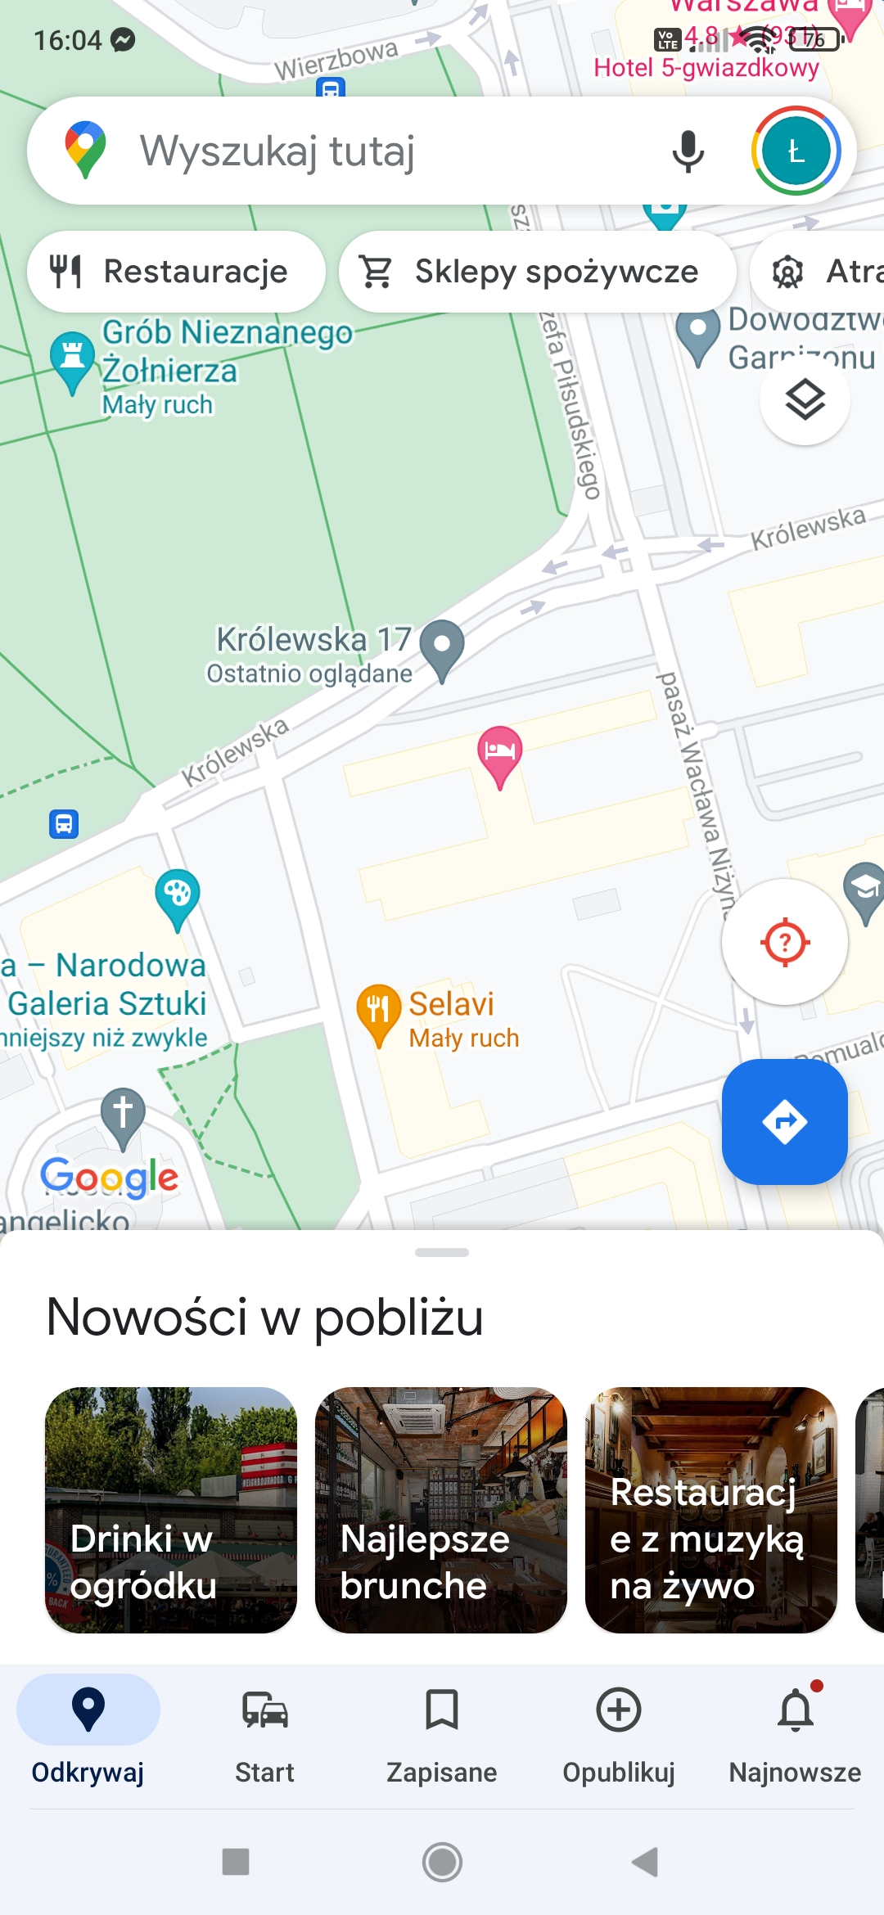

Slide 14
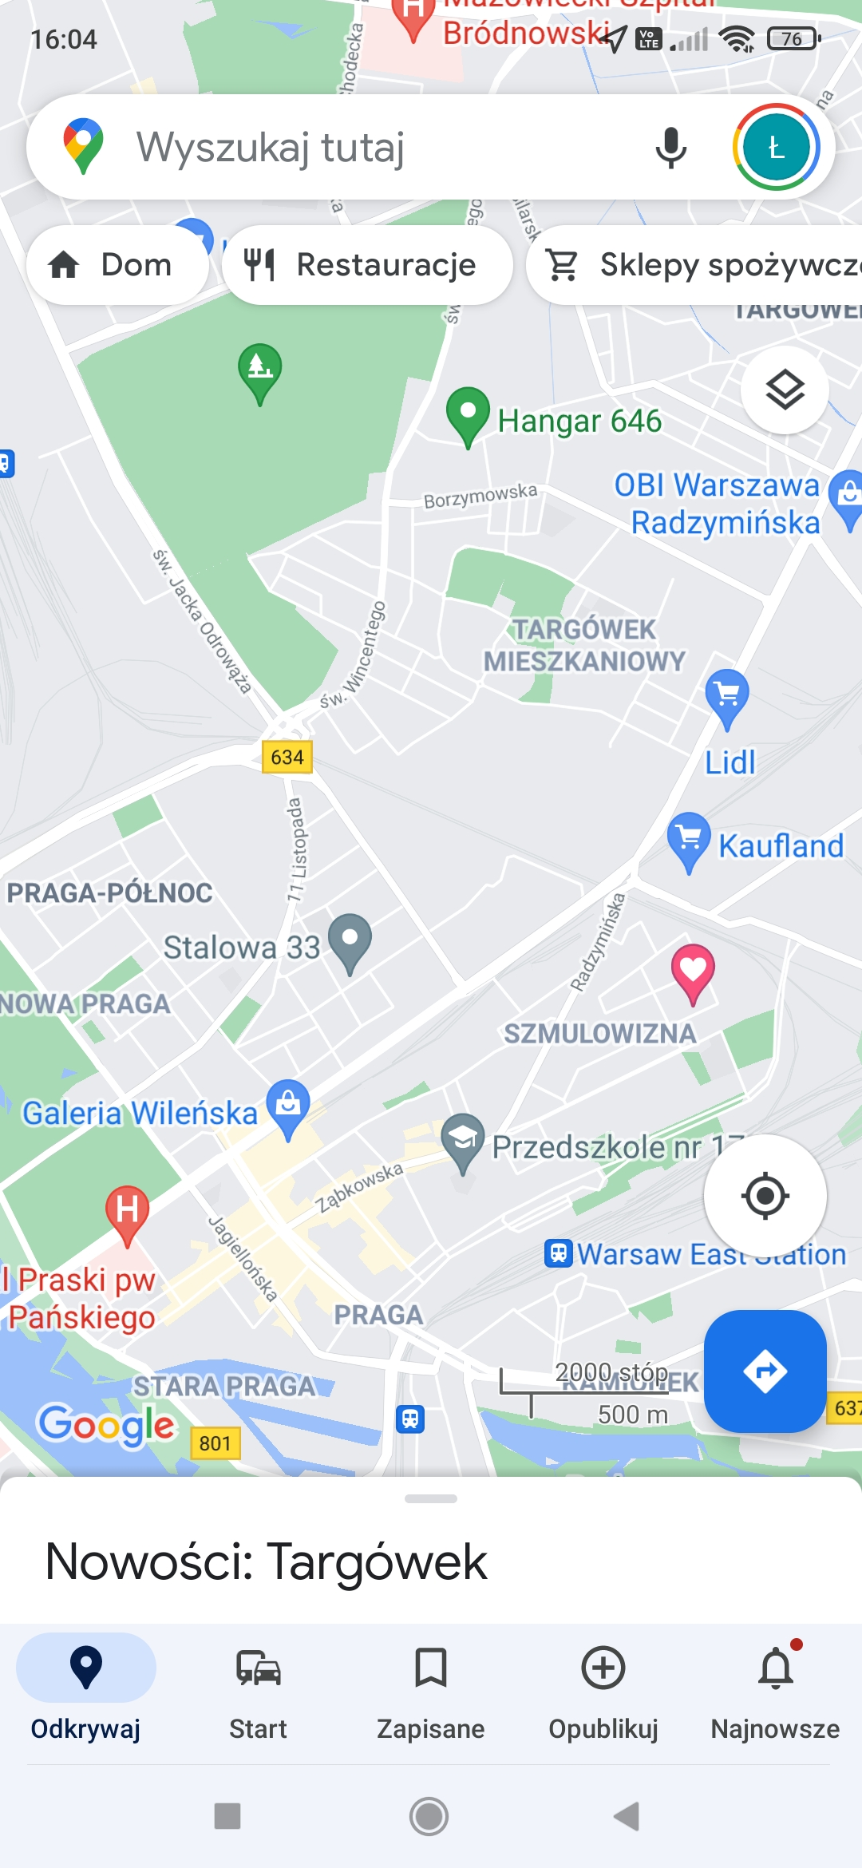

Slide 15
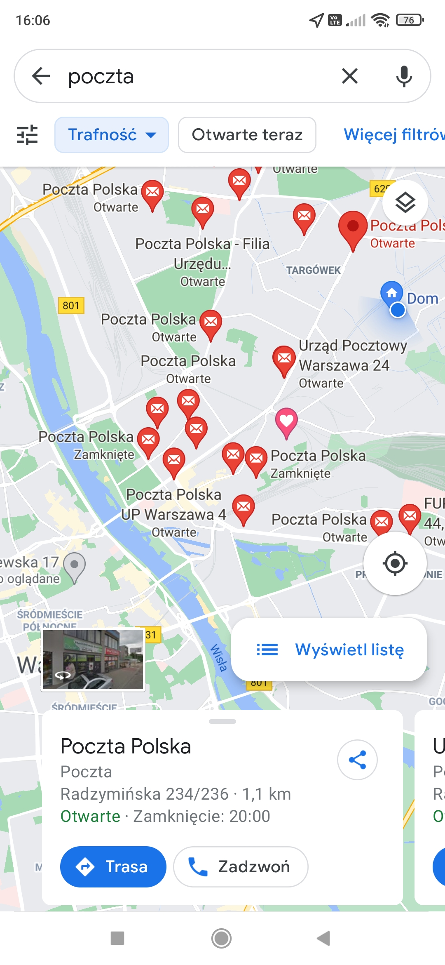

Slide 16
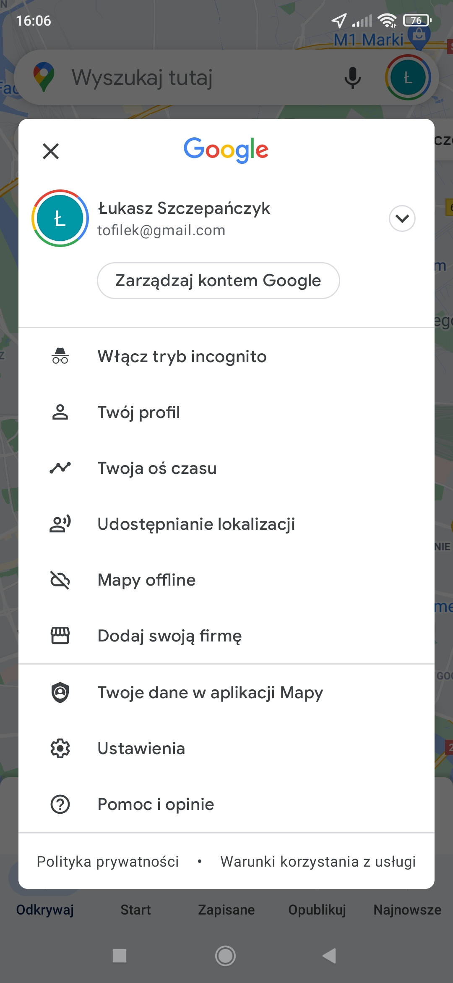

Slide 17
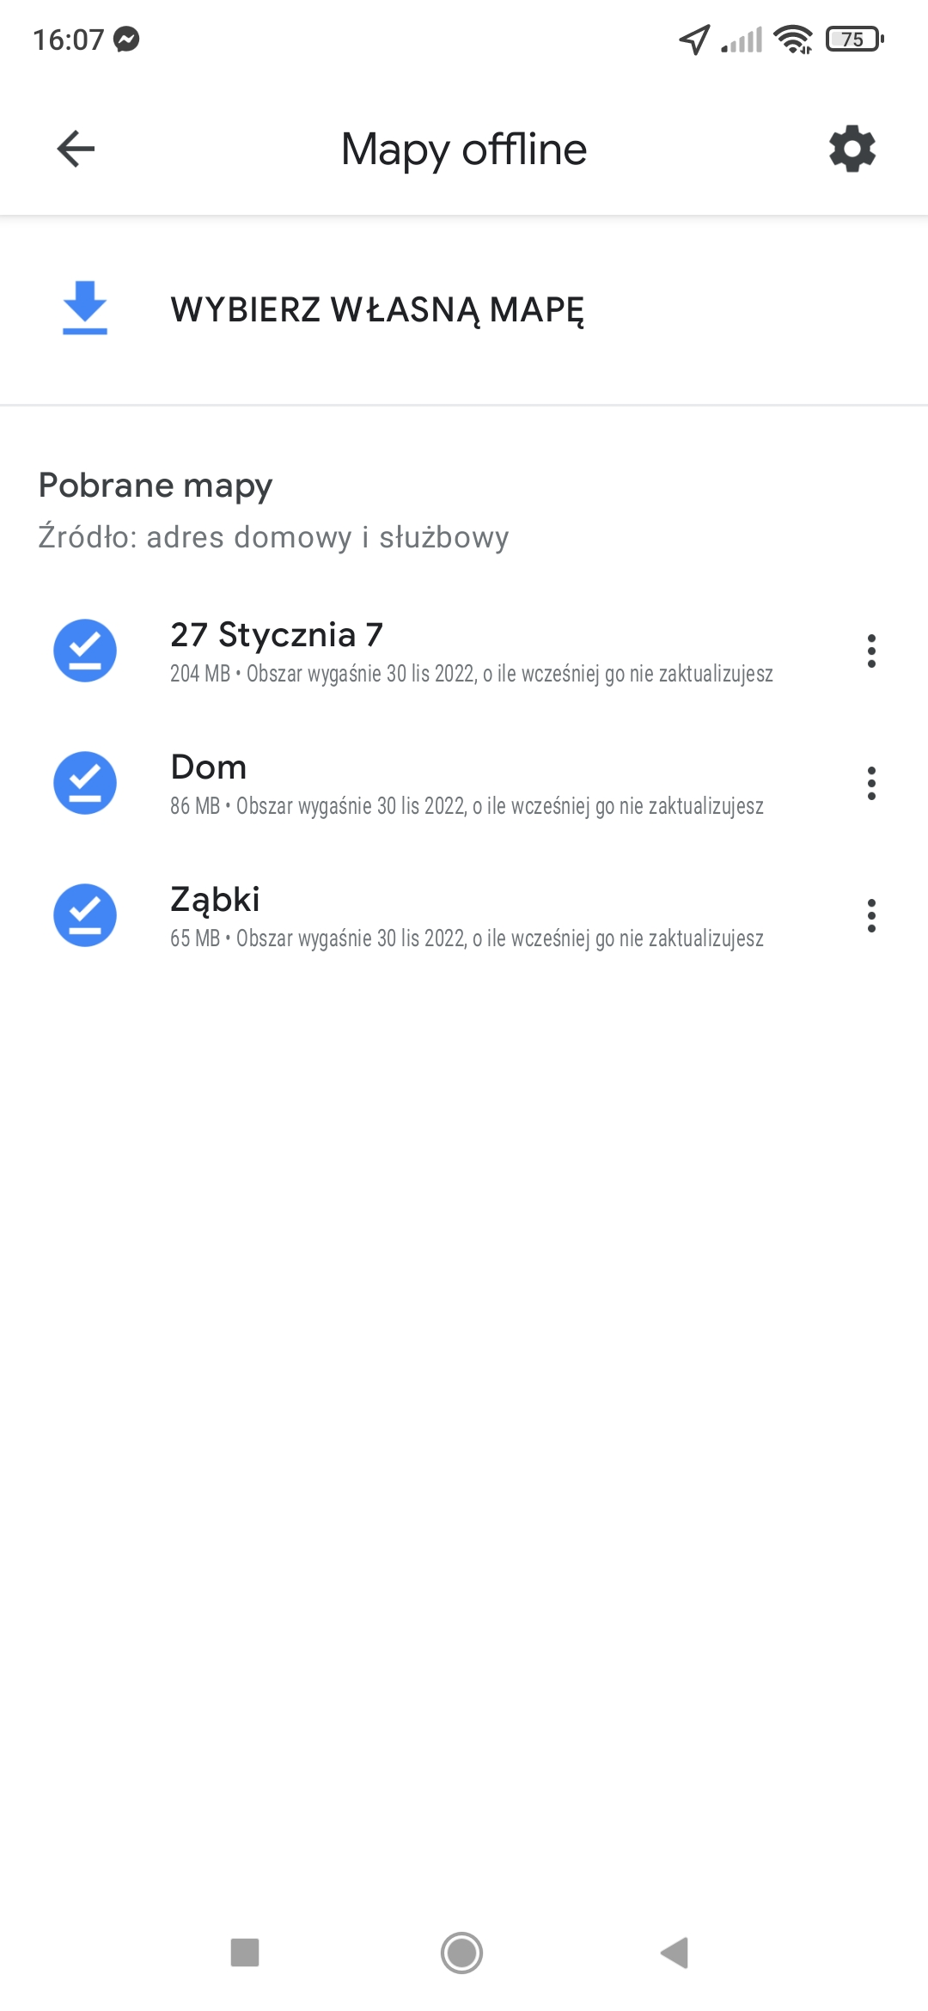

Slide 18
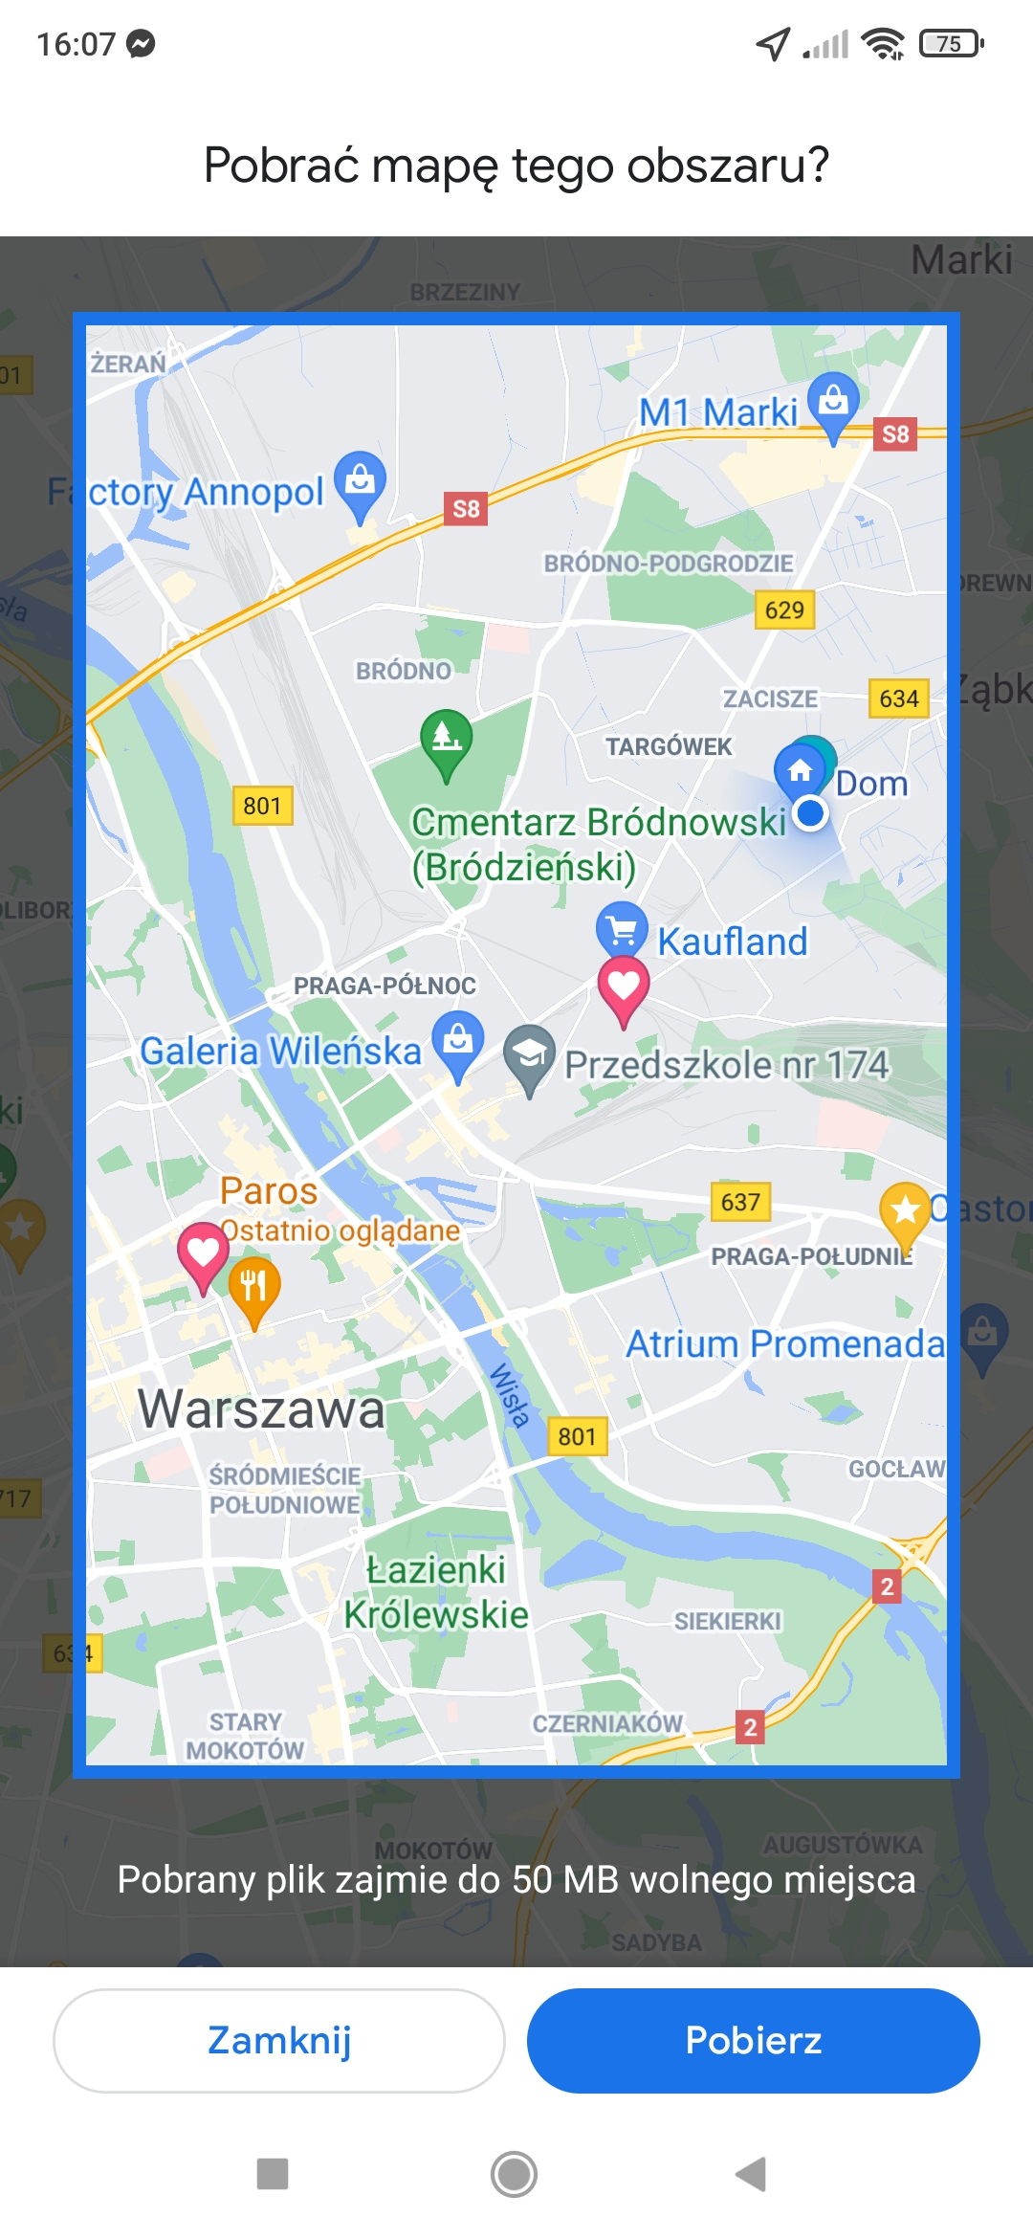

Slide 19
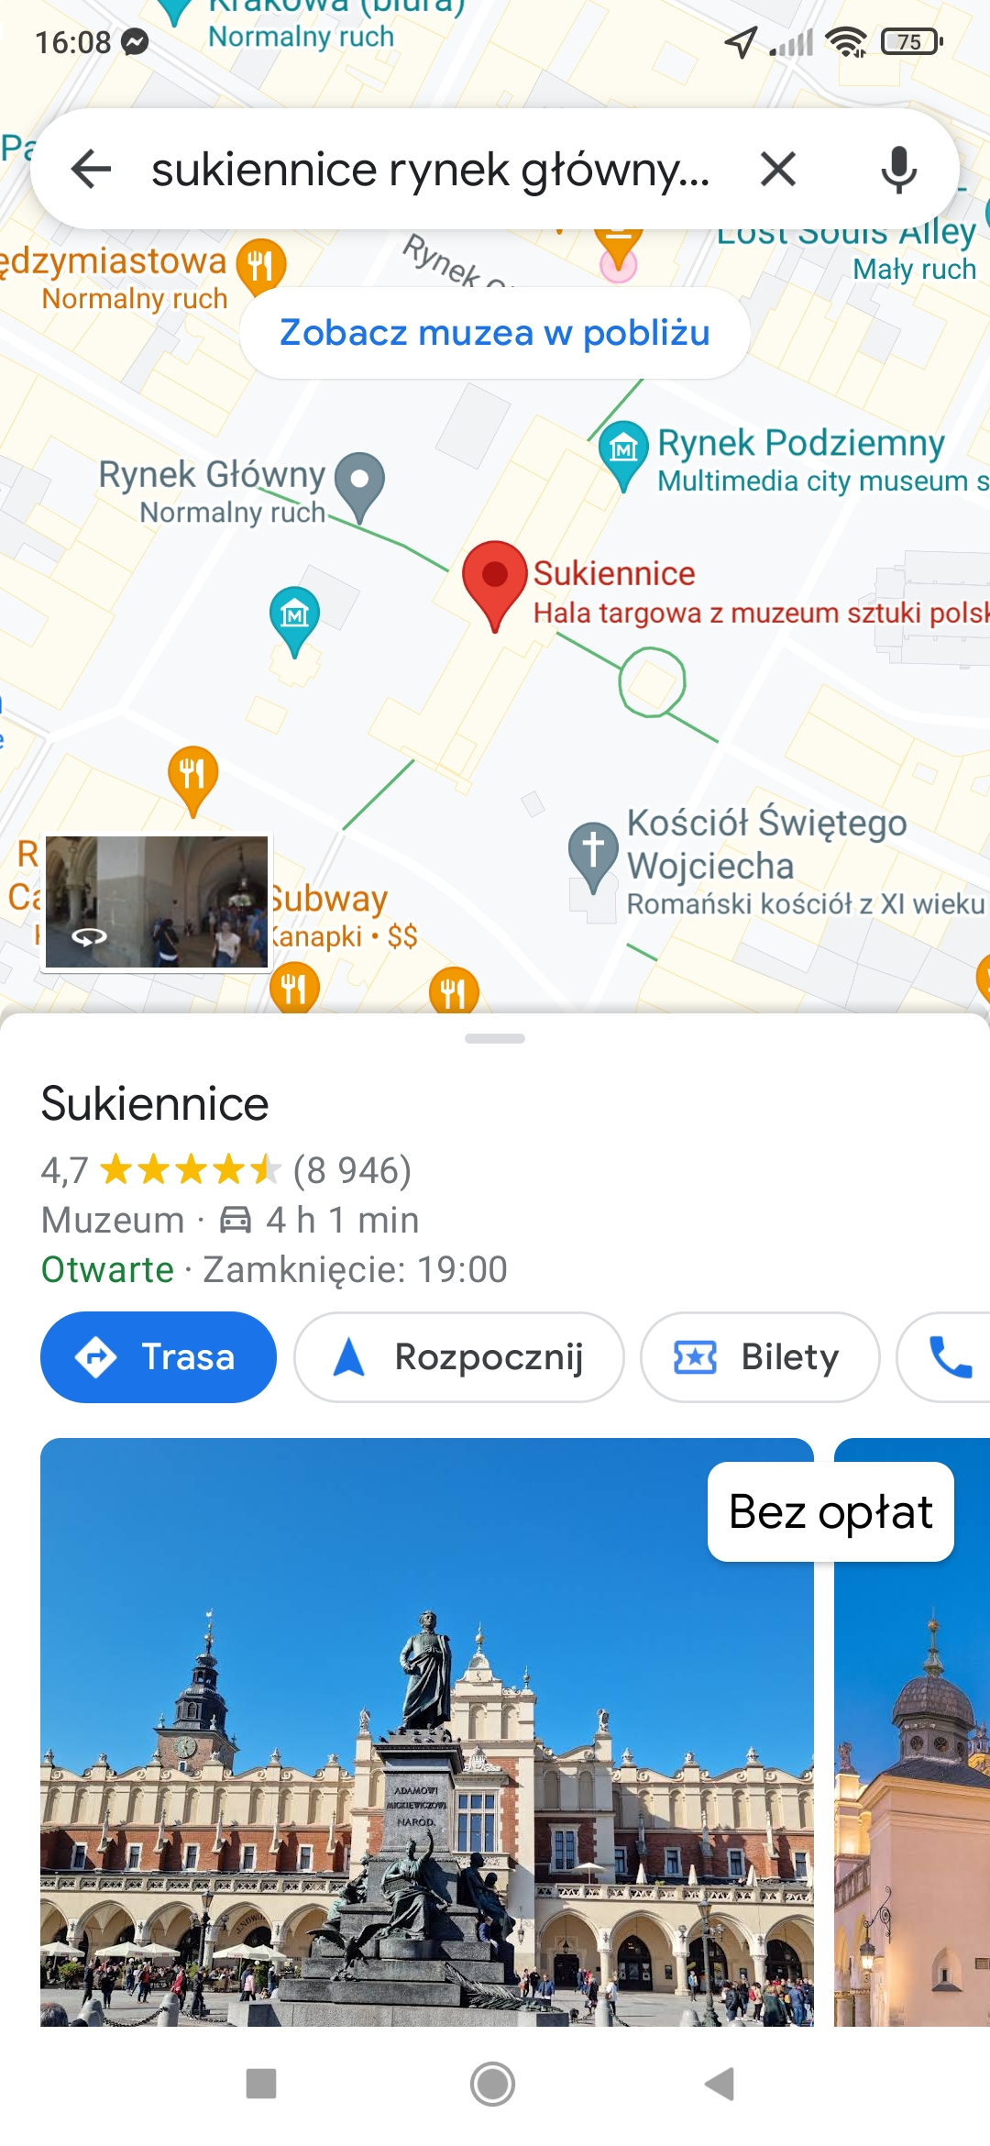

Slide 20
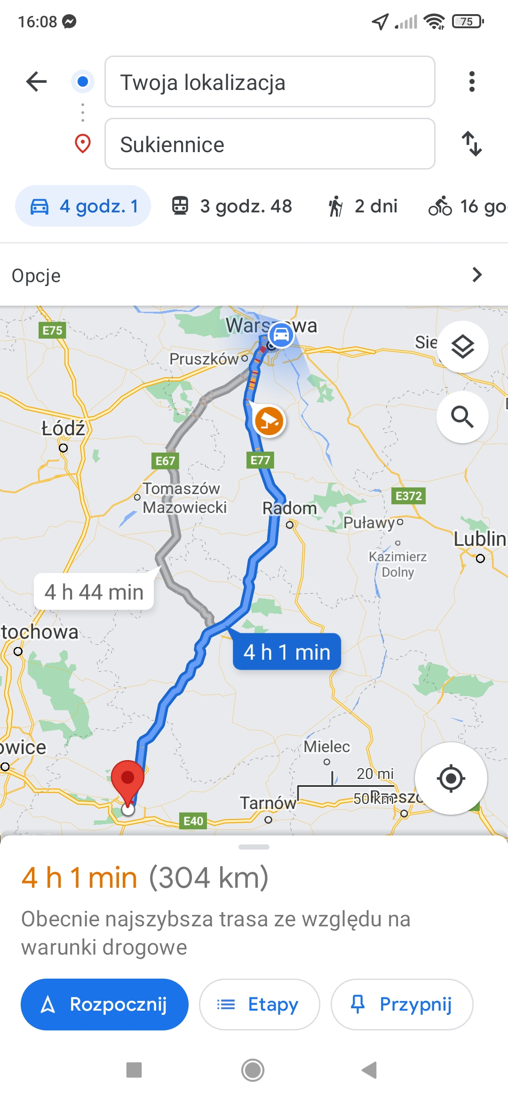

Slide 21
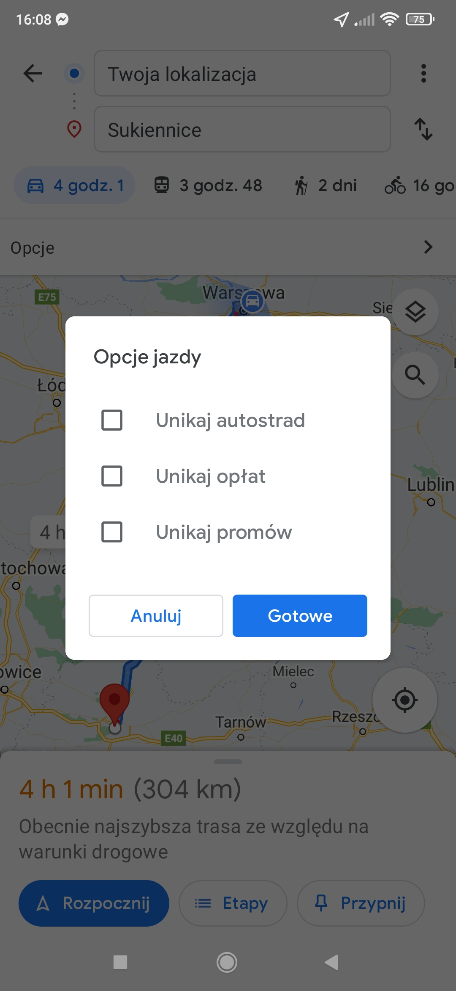

Slide 22
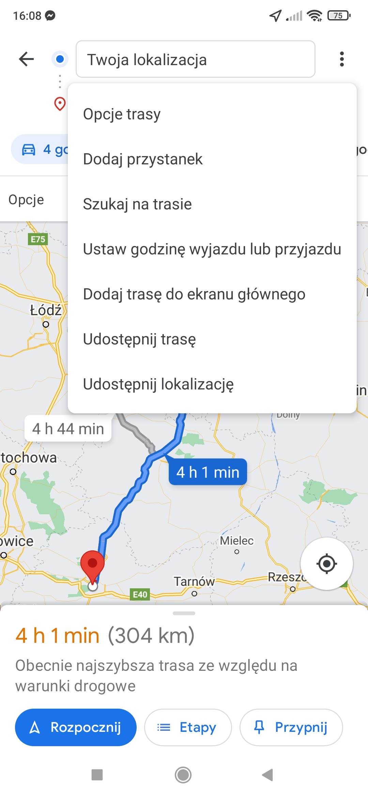

Slide 23
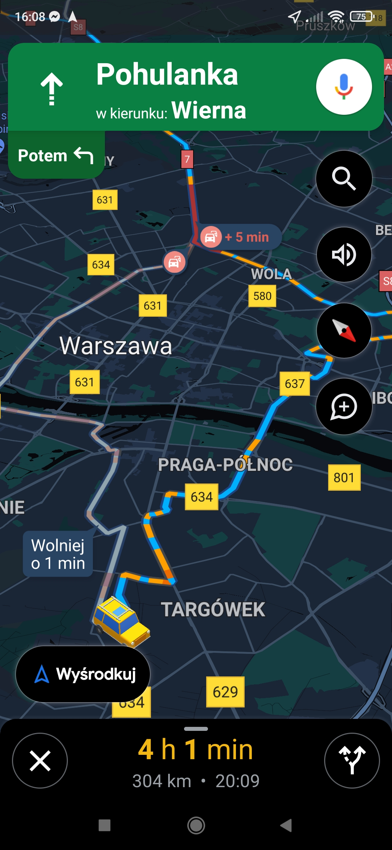

Slide 24
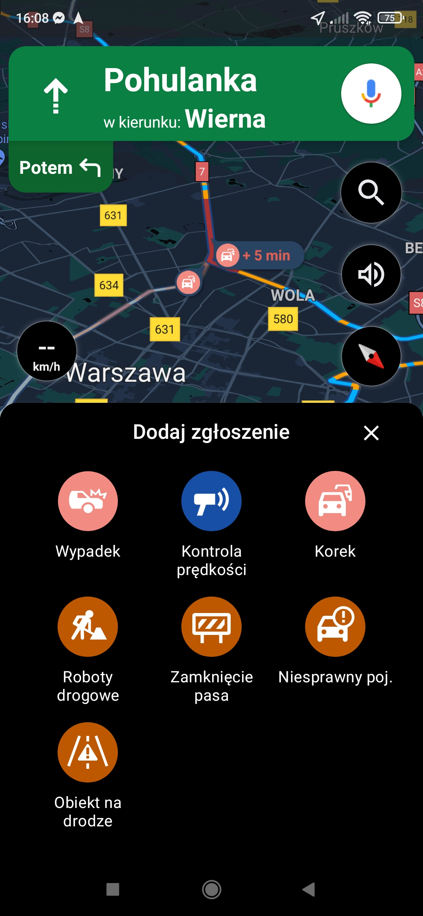

Slide 25
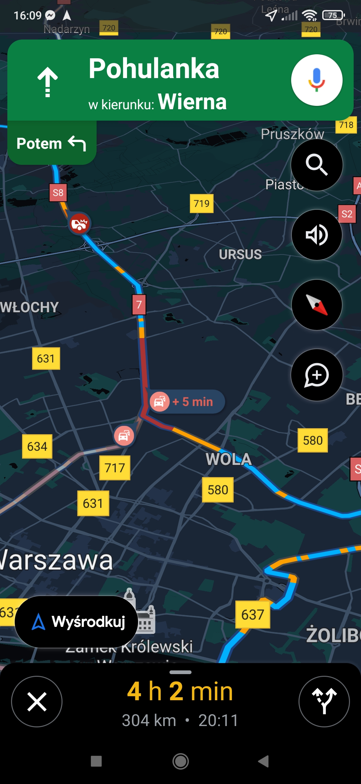

Slide 26
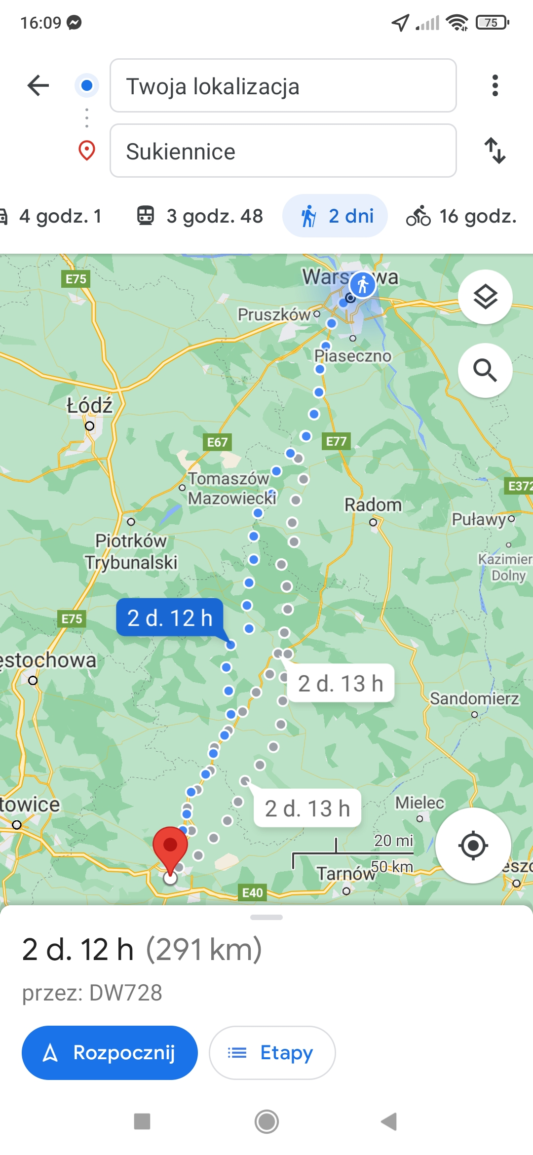

Slide 27
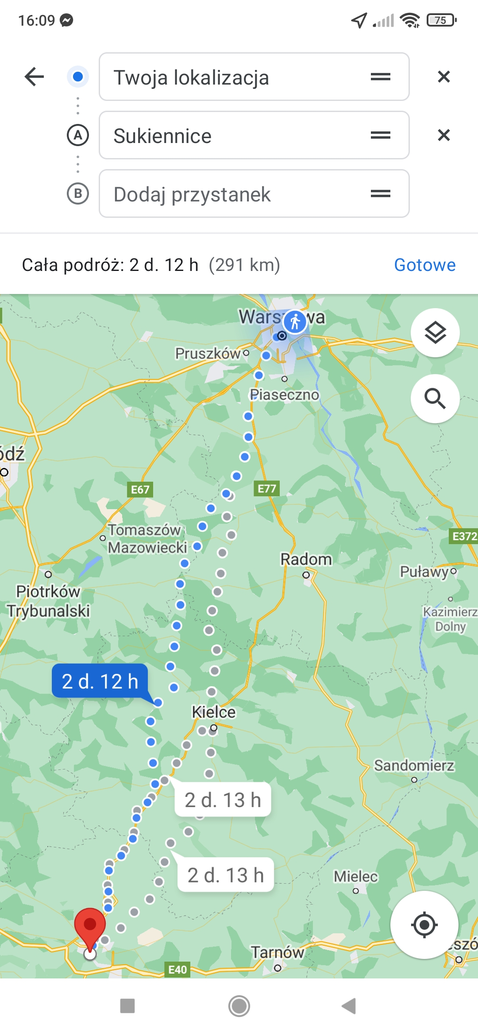

Slide 28
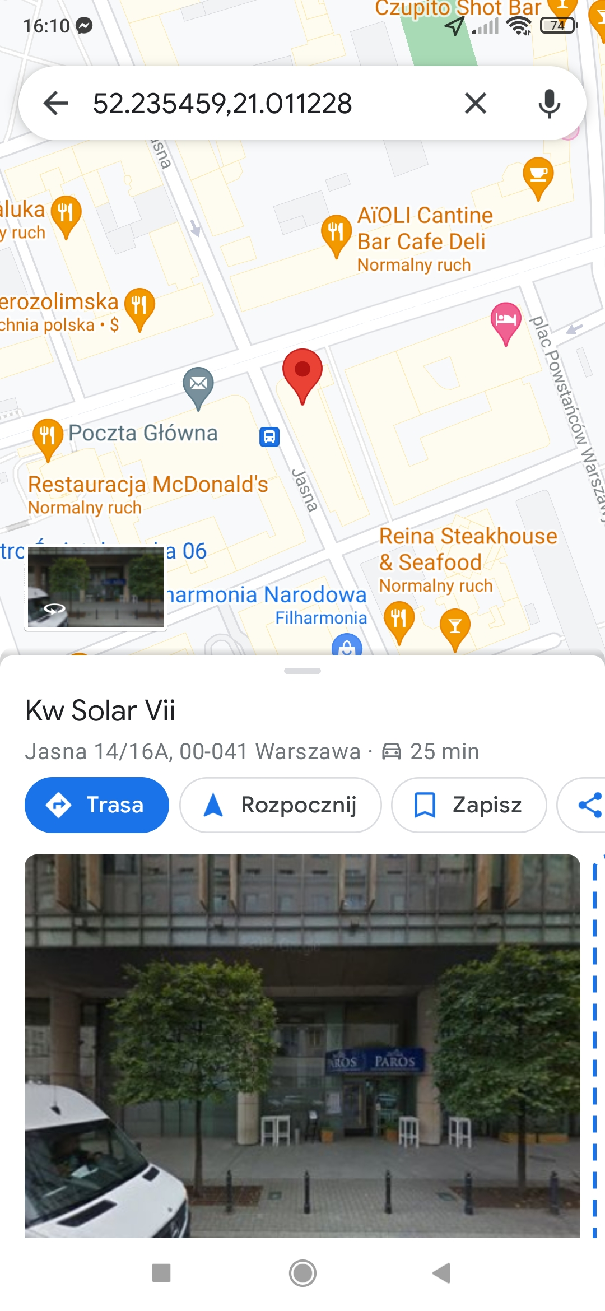

Slide 29
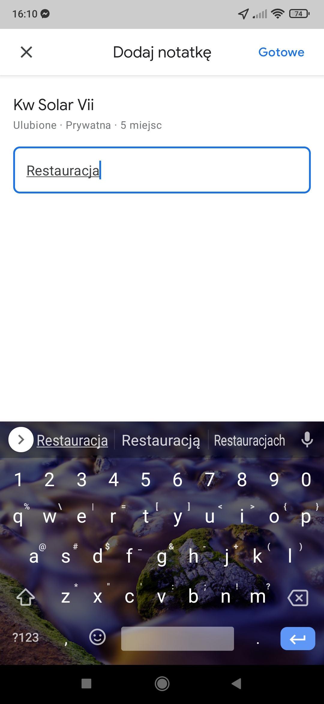

Slide 30
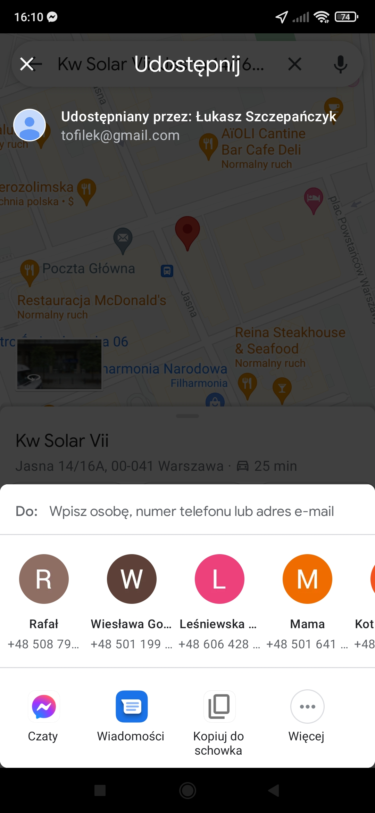

Slide 31
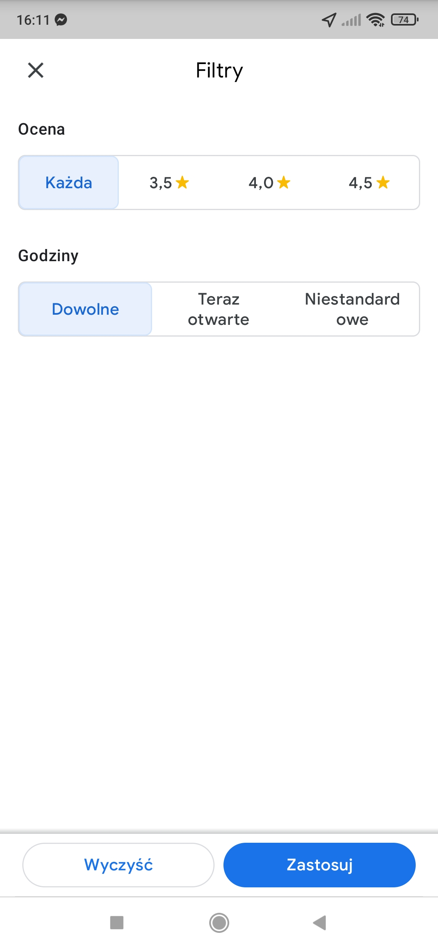

Slide 32
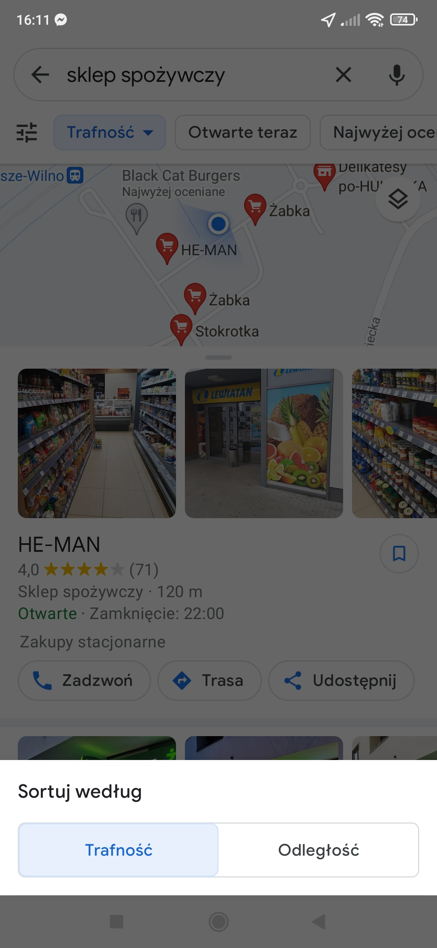

Slide 33
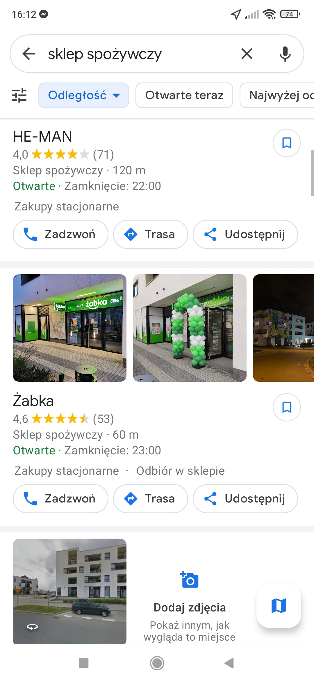

Slide 34
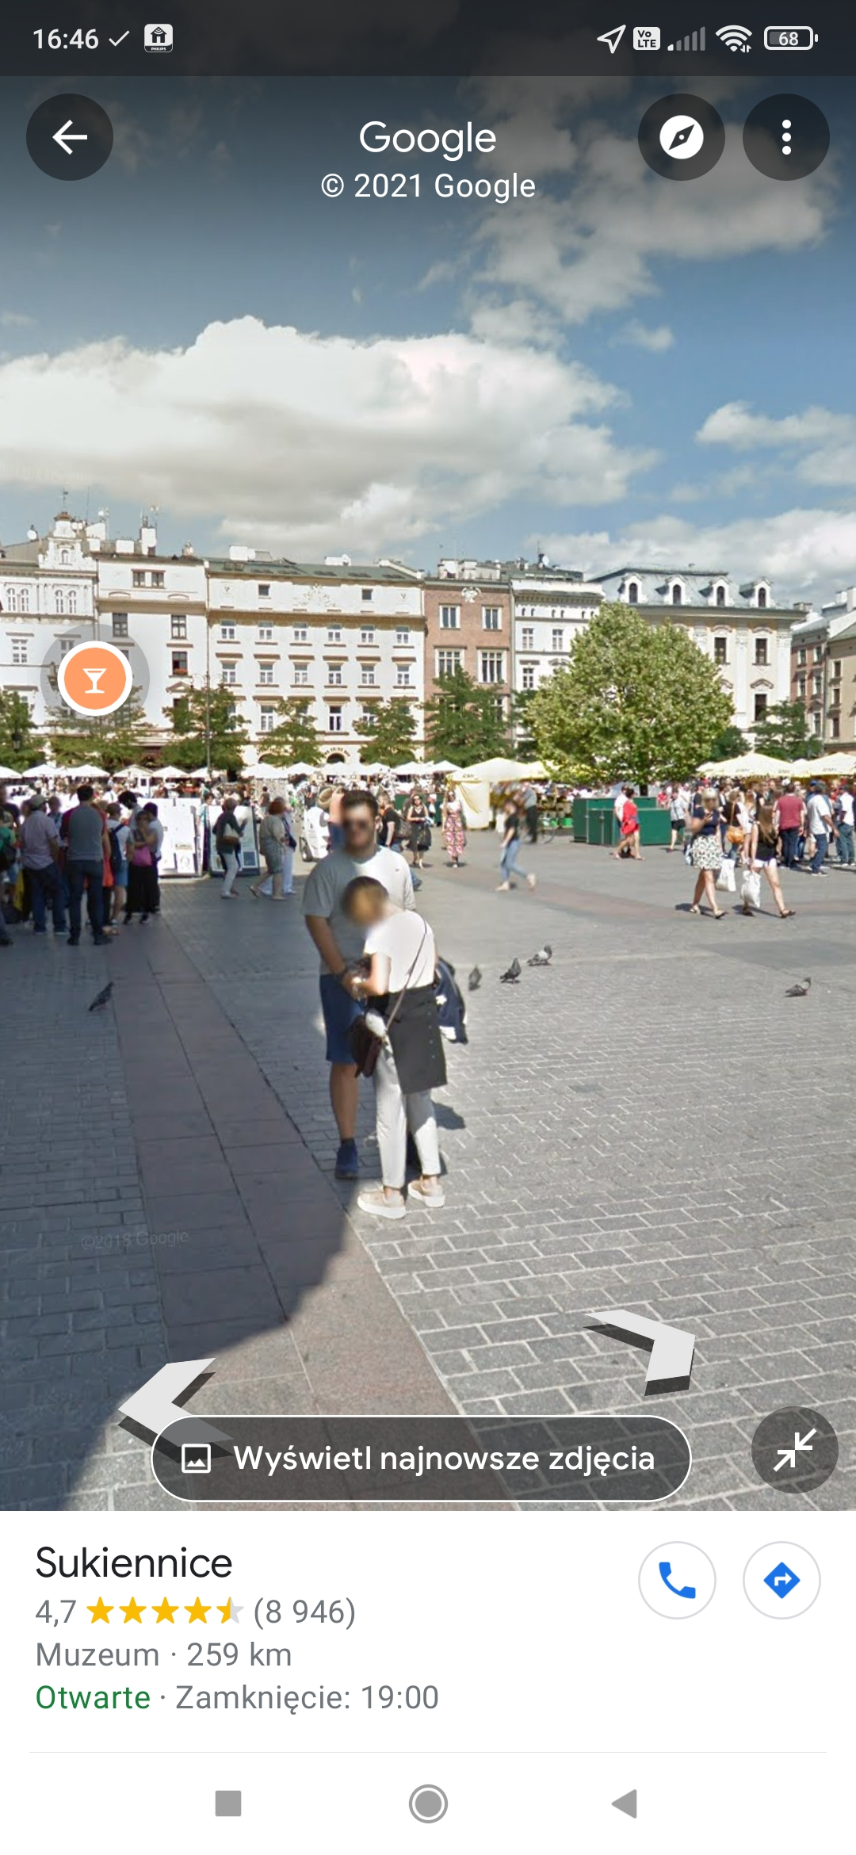

Slide 35
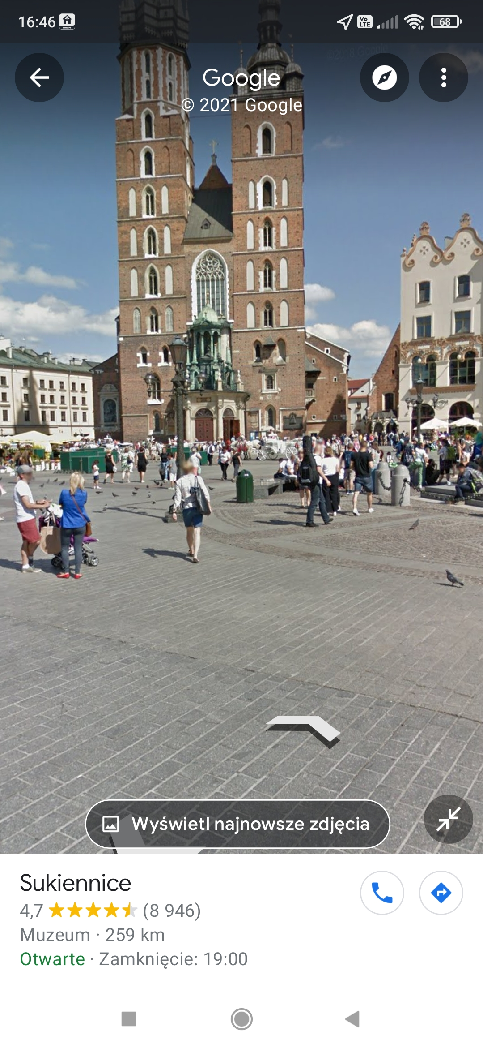

Slide 36

GMAIL
zwykła/niezwykła poczta e-mail na telefonie

Slide 37
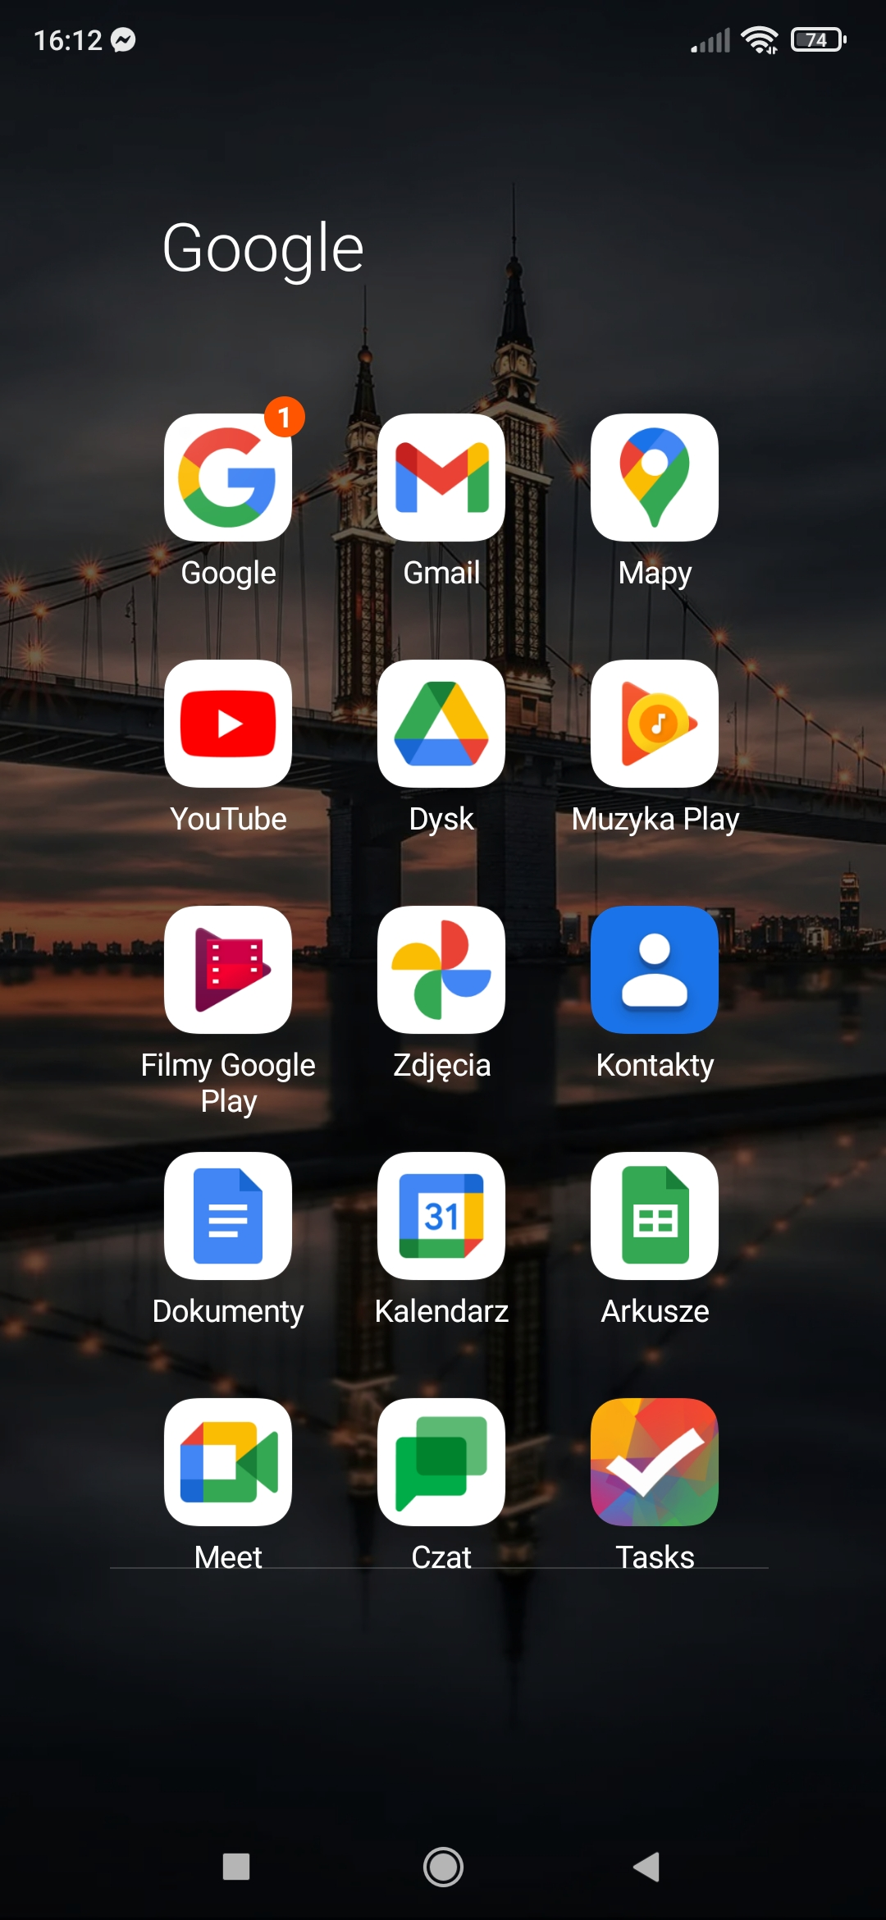

Slide 38
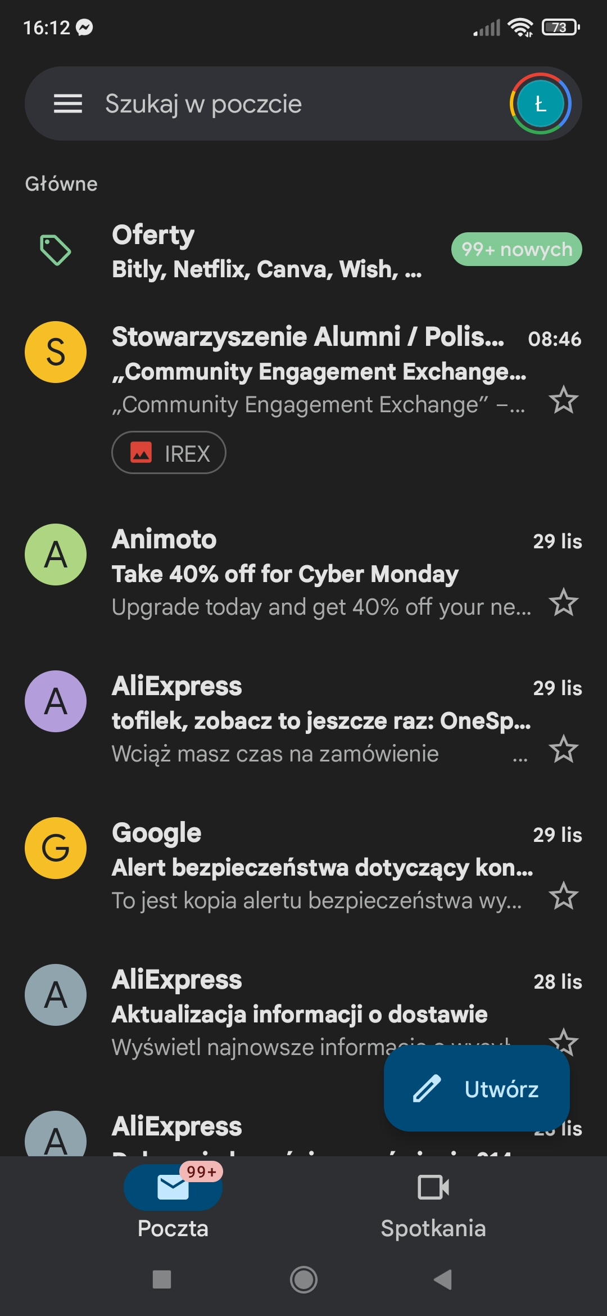

Slide 39
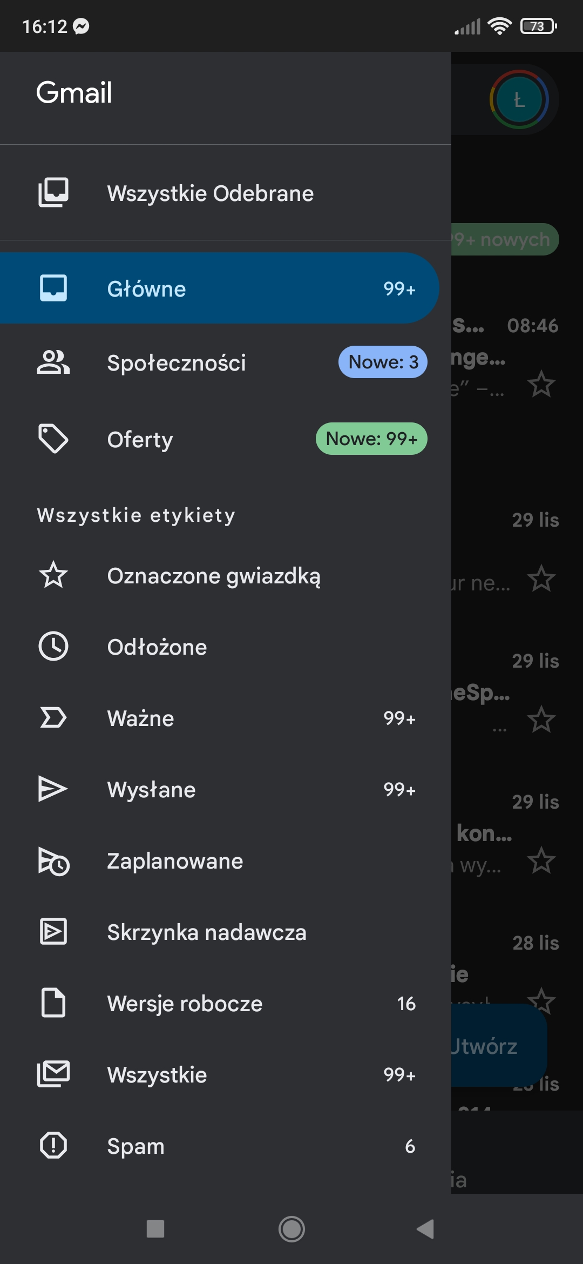

Slide 40
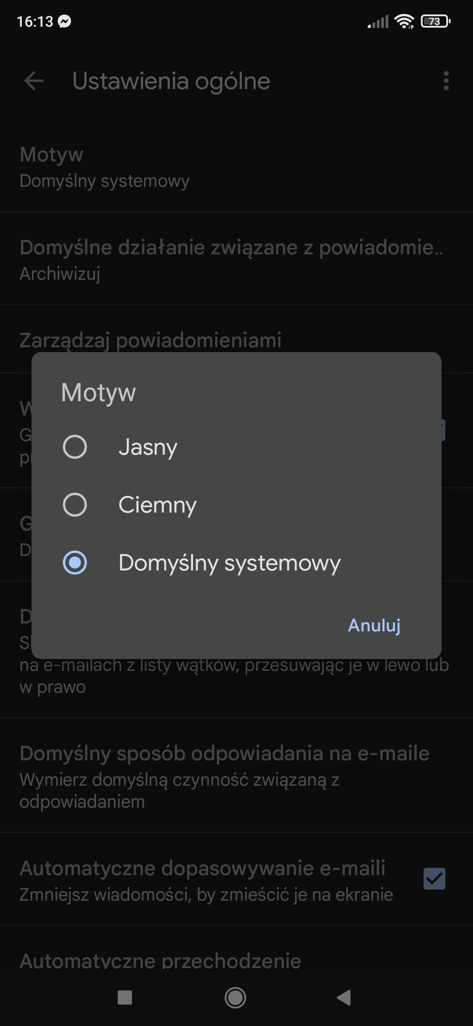

Slide 41
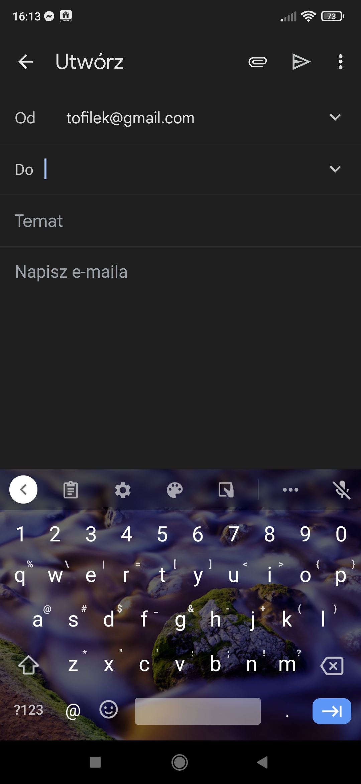

Slide 42
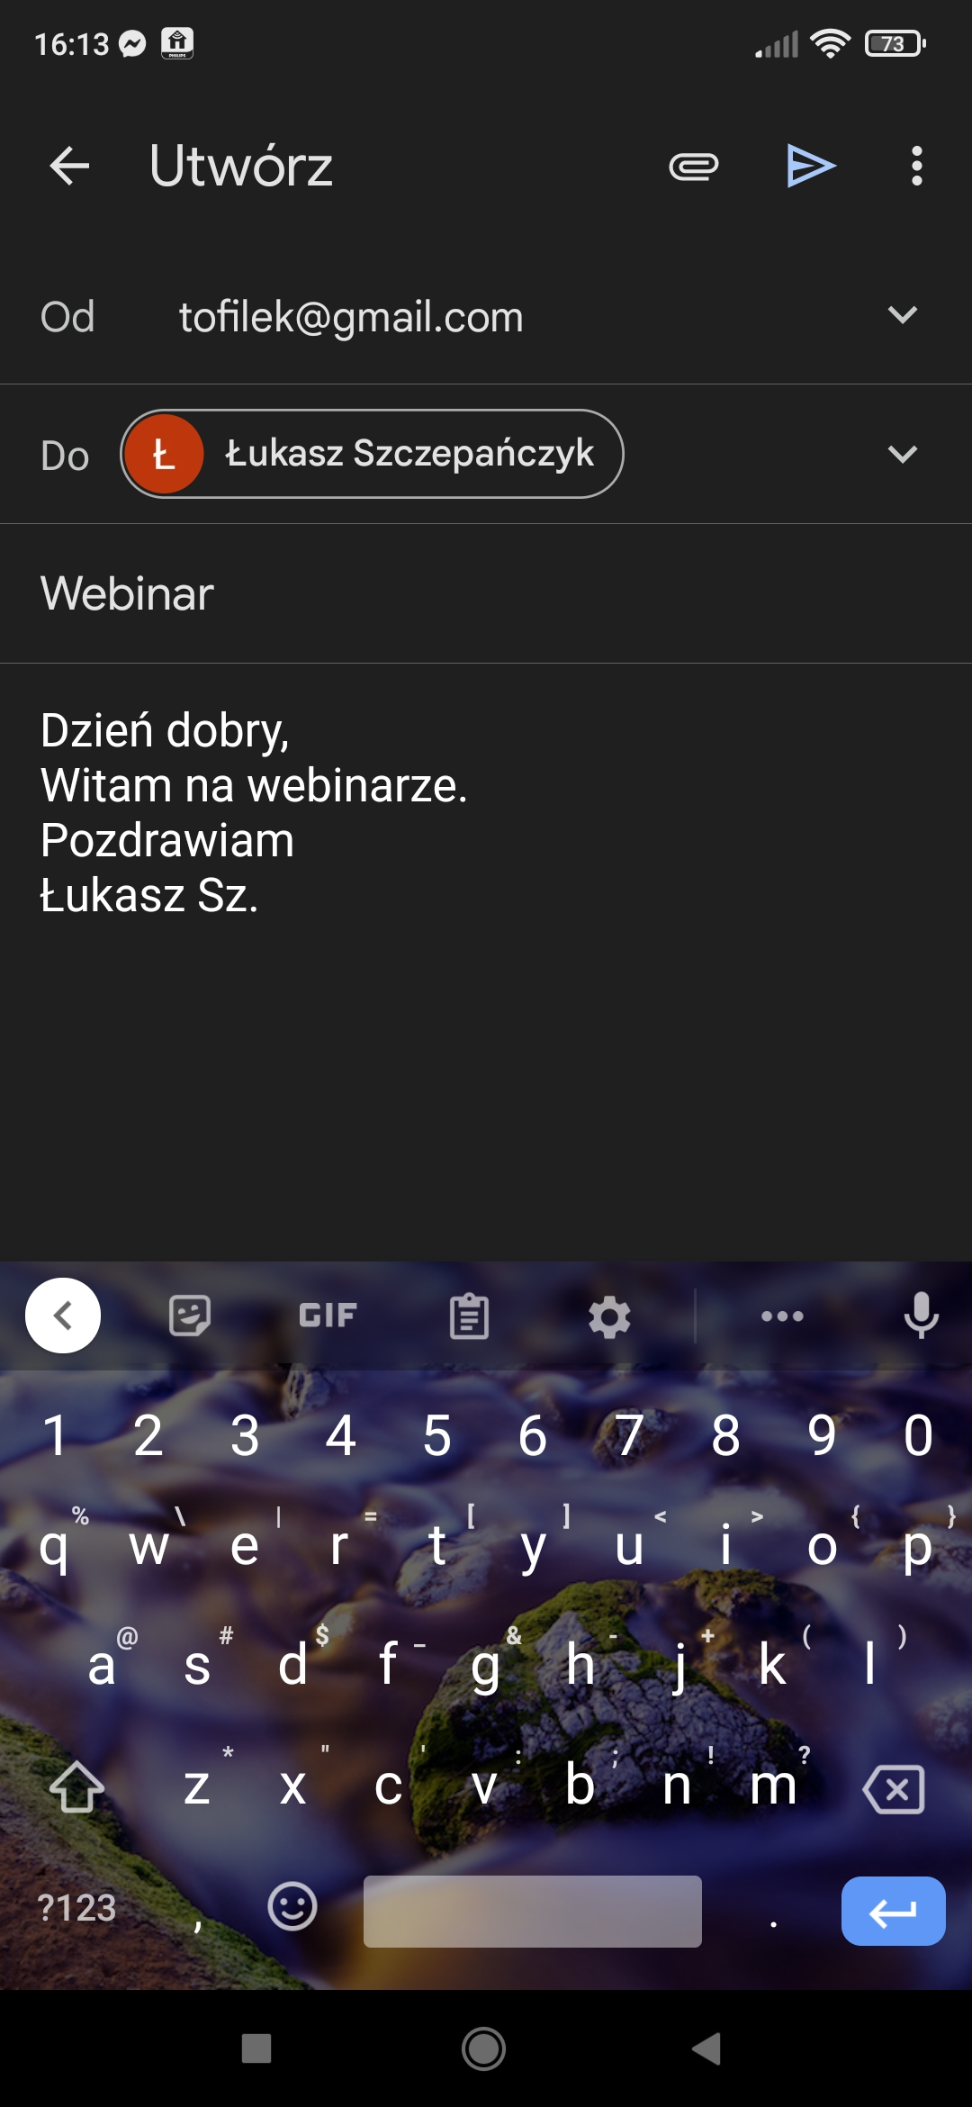

Slide 43
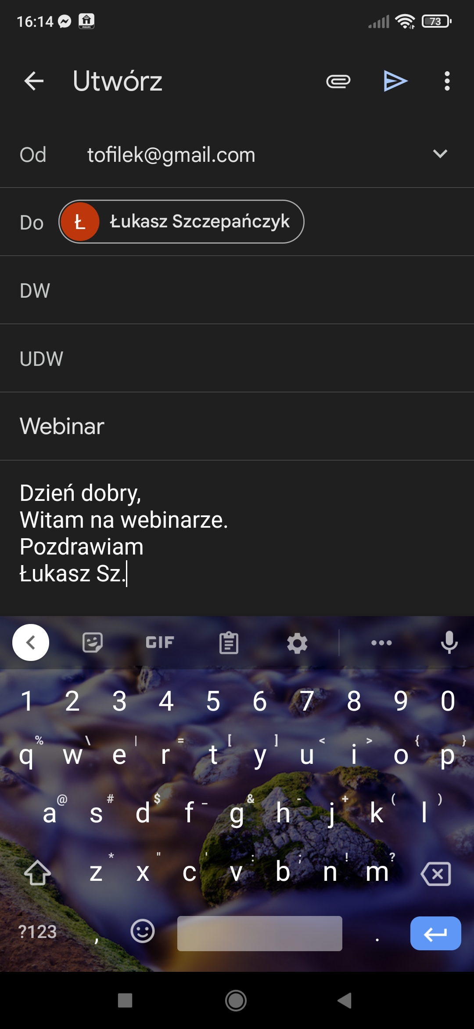

Slide 44
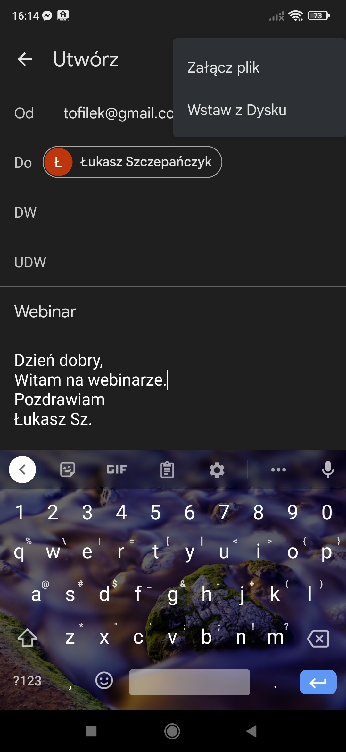

Slide 45
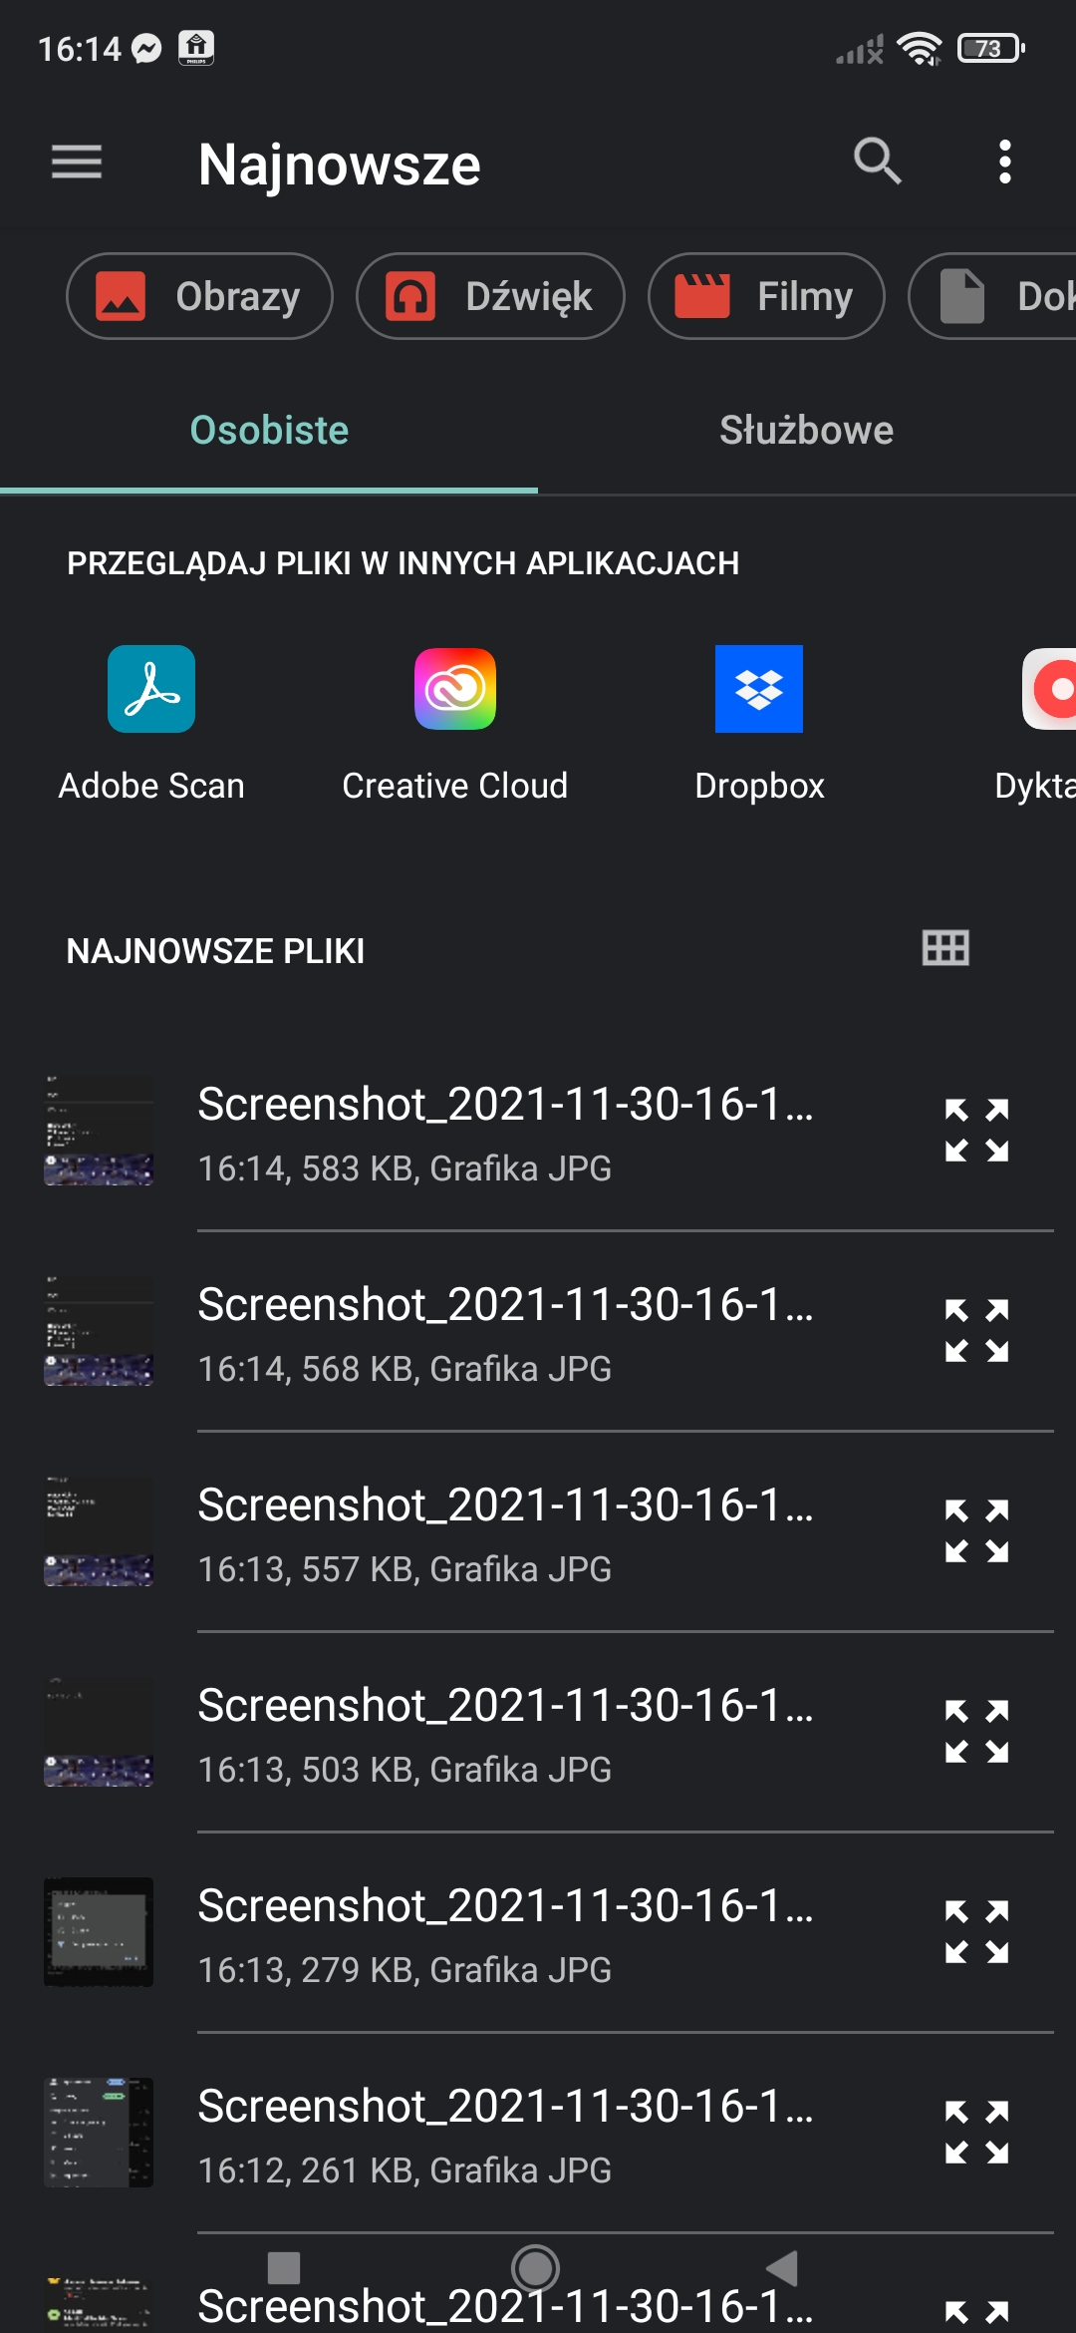

Slide 46
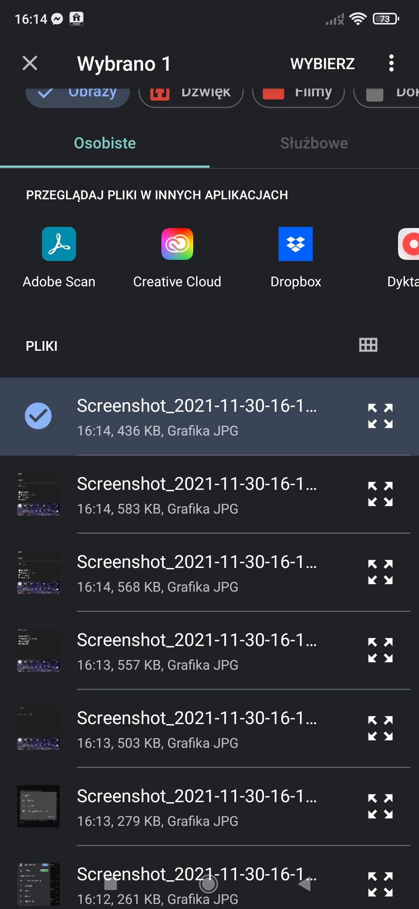

Slide 47
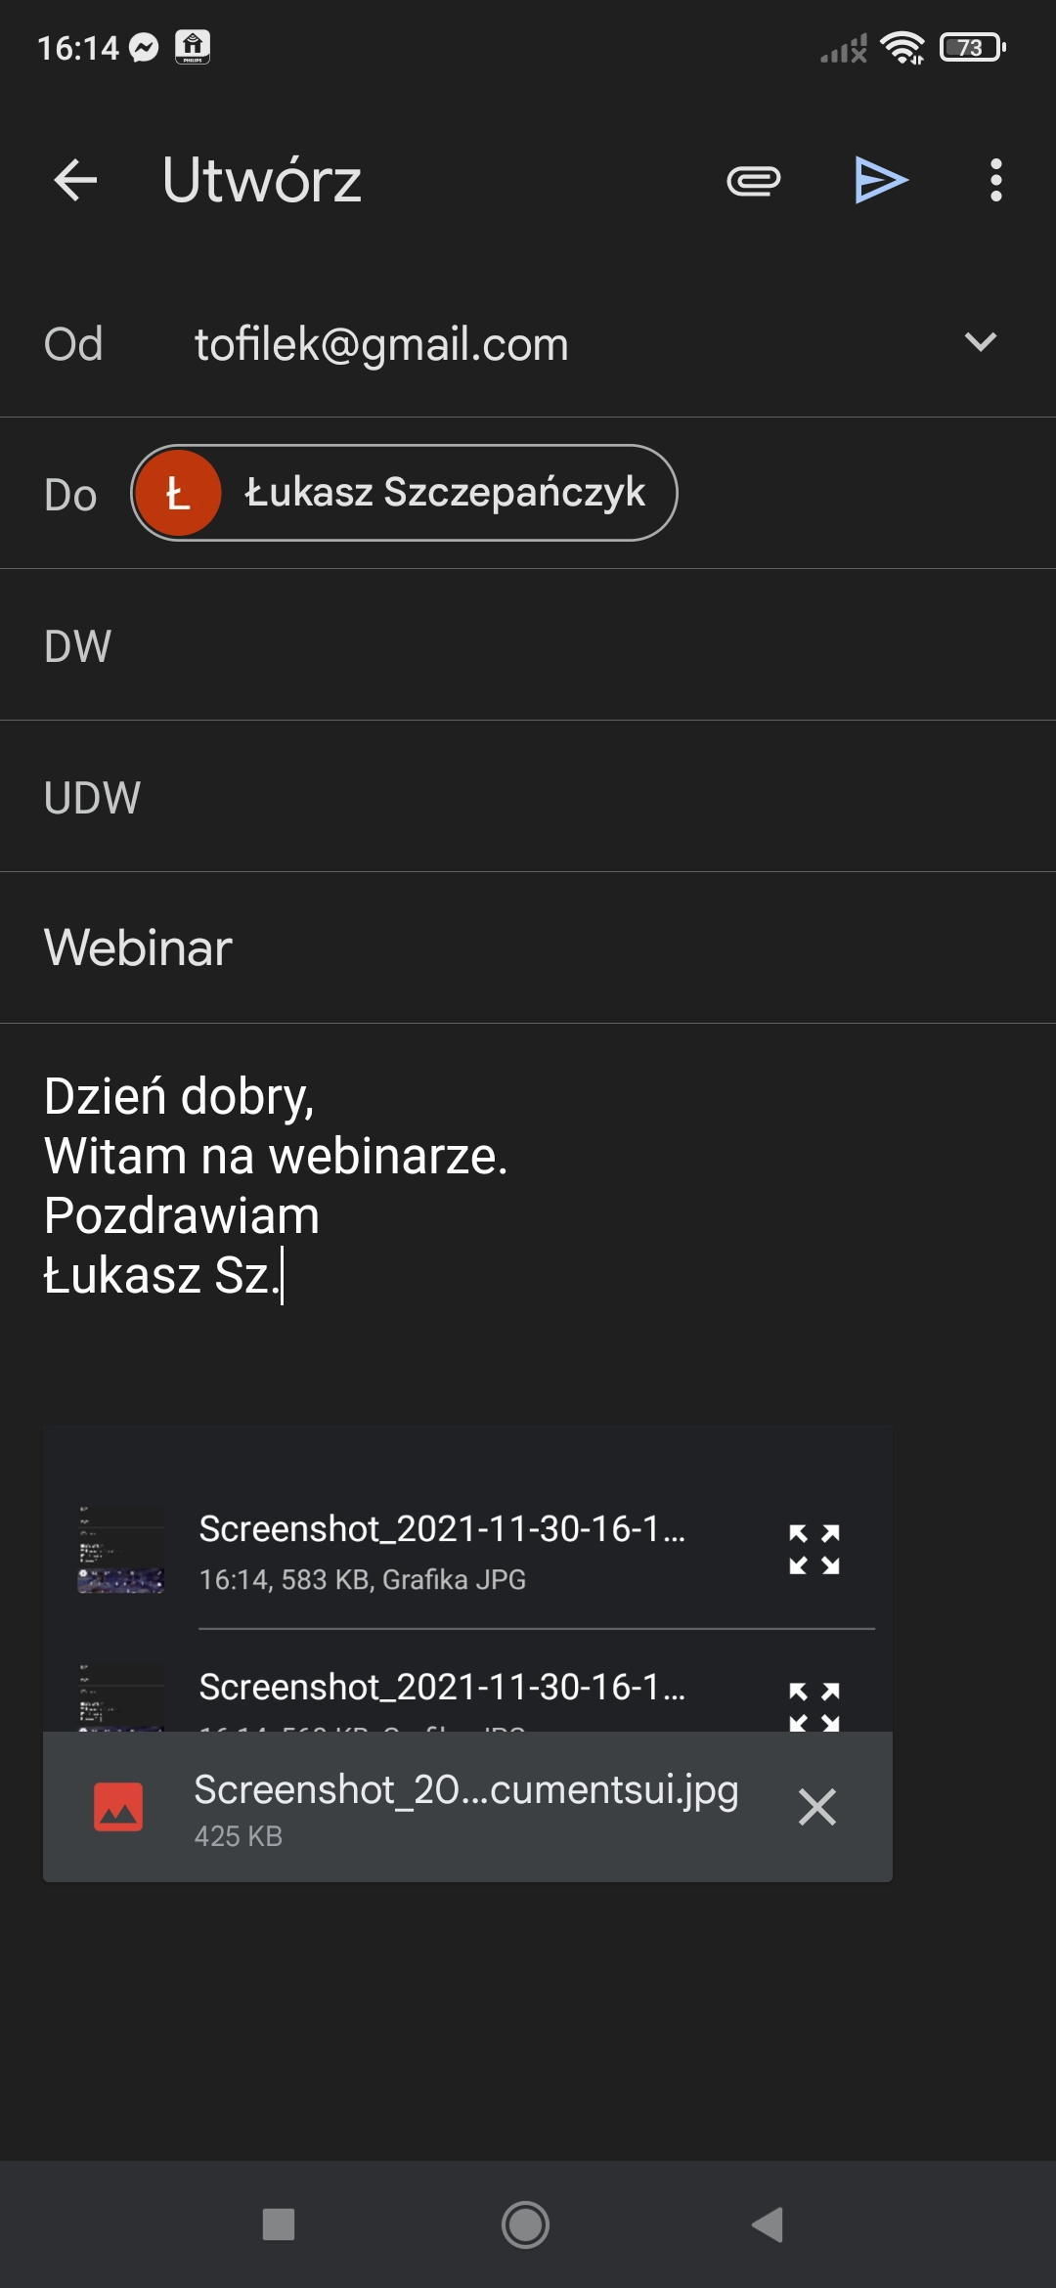

Slide 48

GOOGLE OBIEKTYW
rozszerzona rzeczywistość na wyciągnięcie ręki

Slide 49
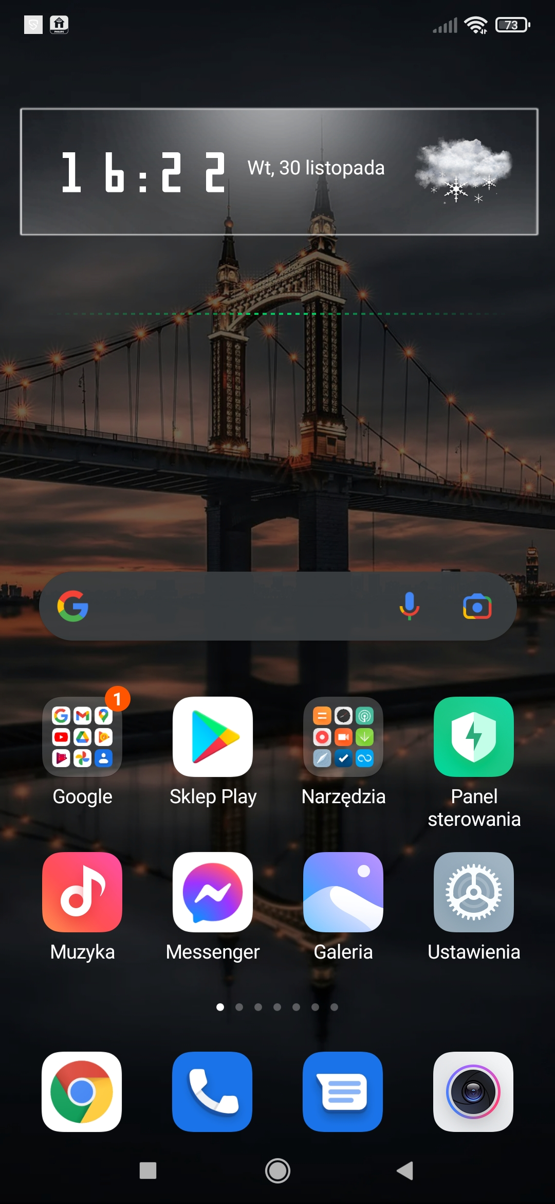

Slide 50
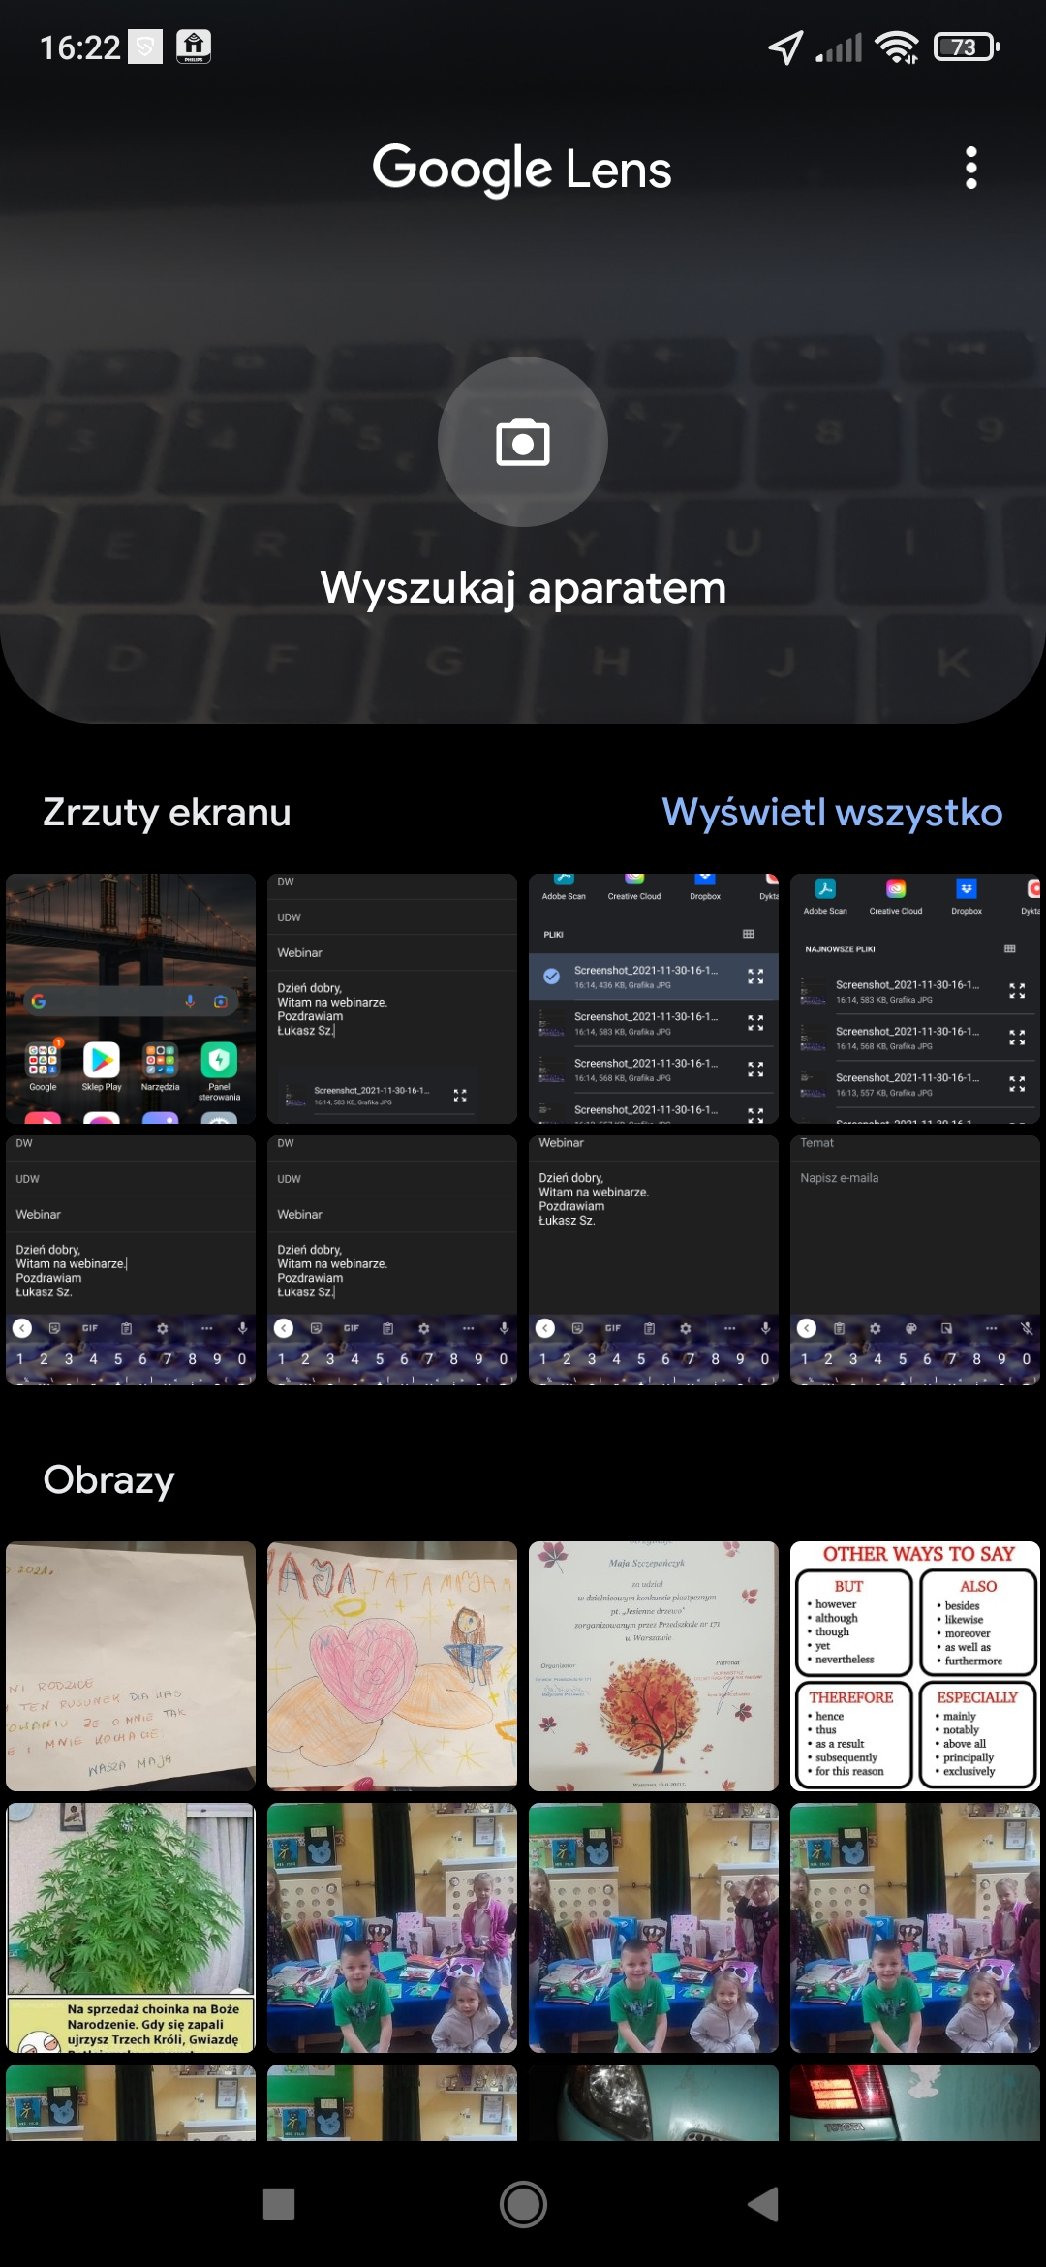

Slide 51
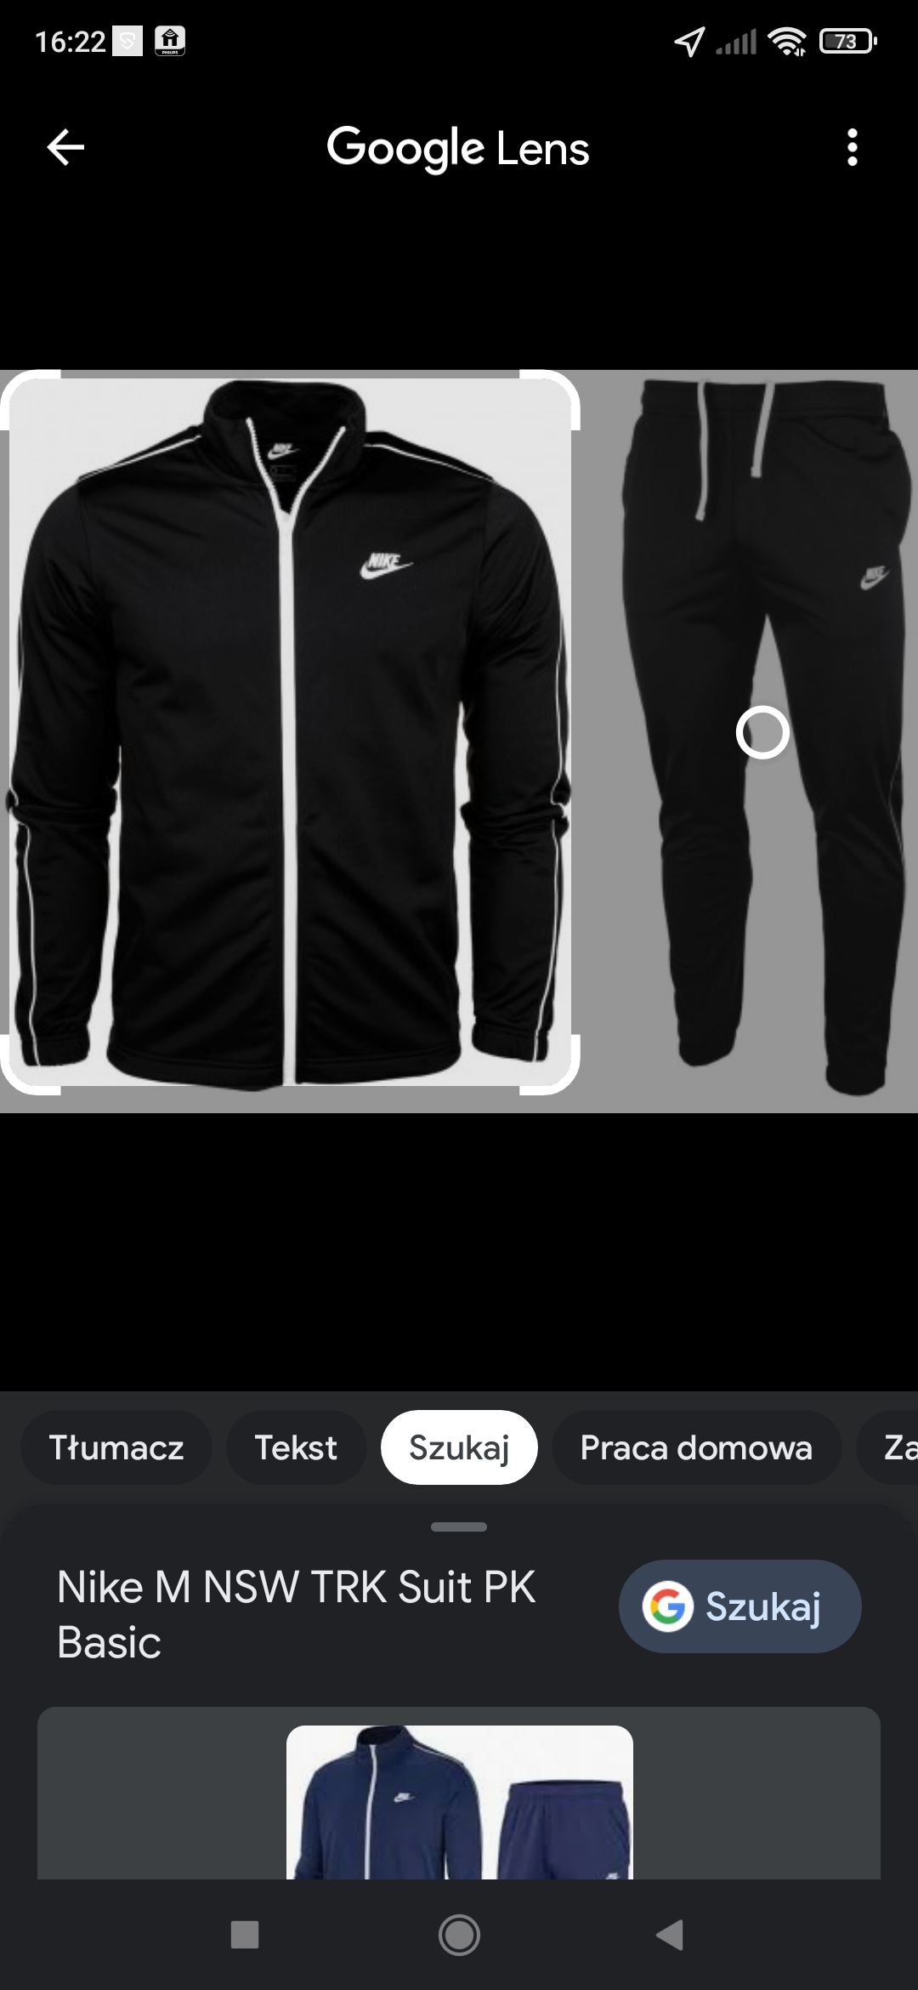

Slide 52
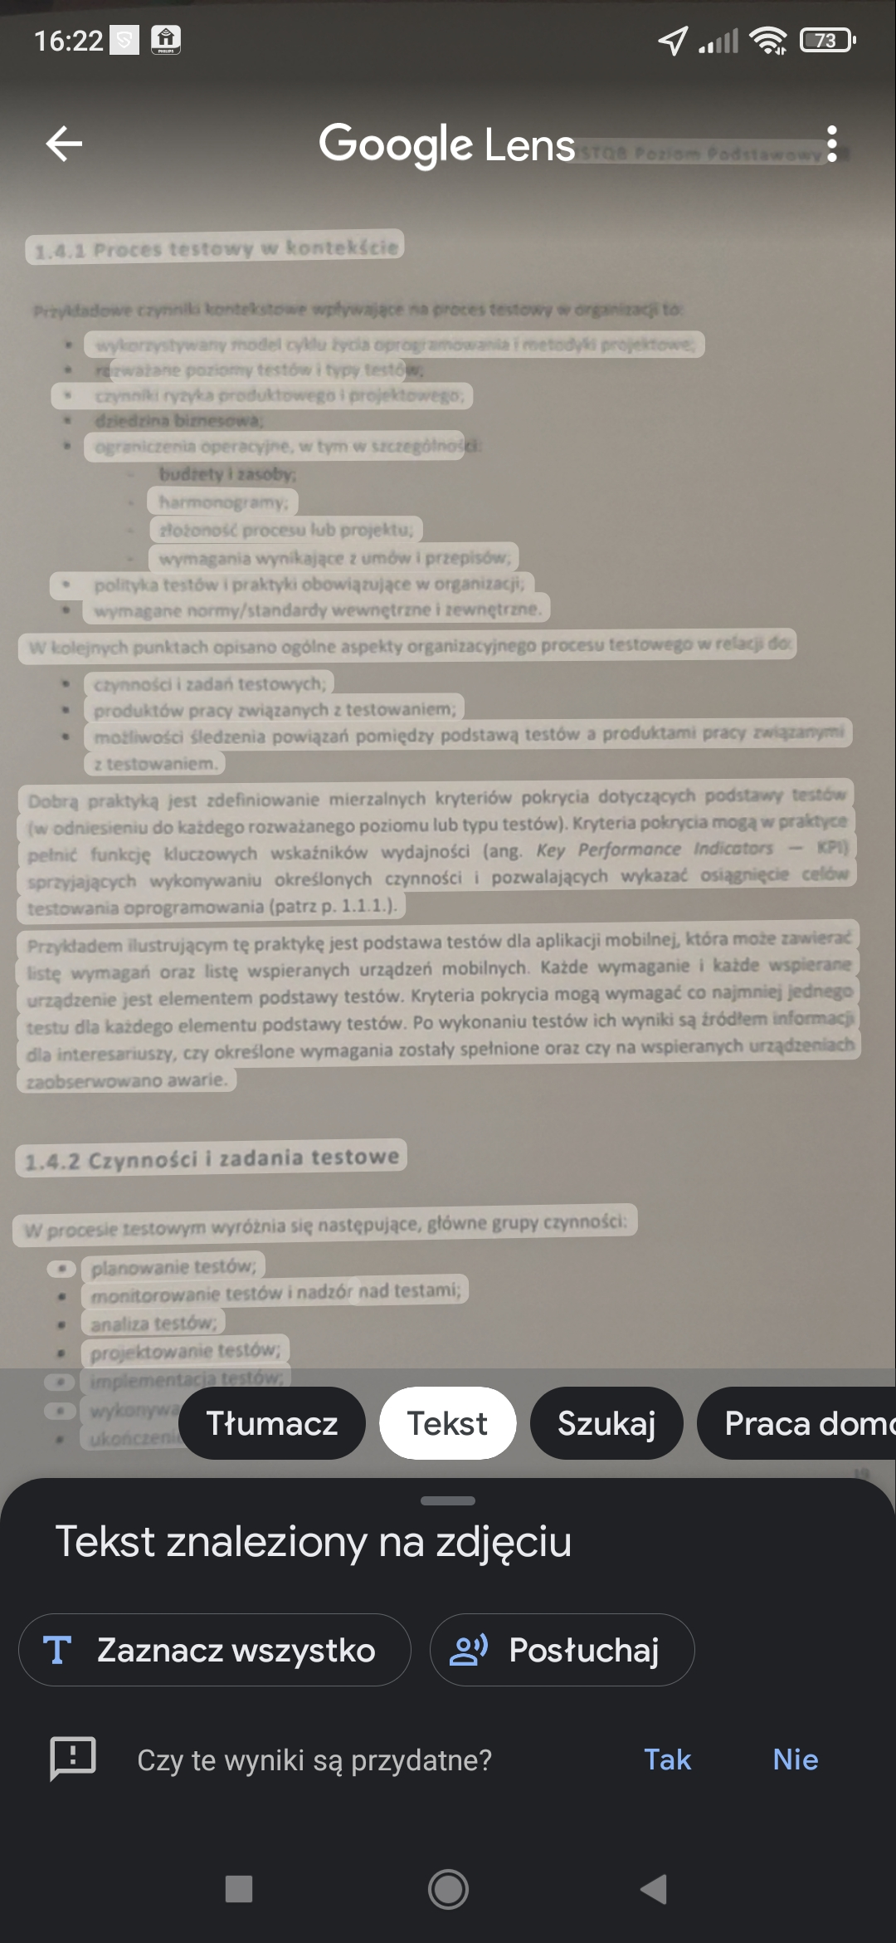

Slide 53
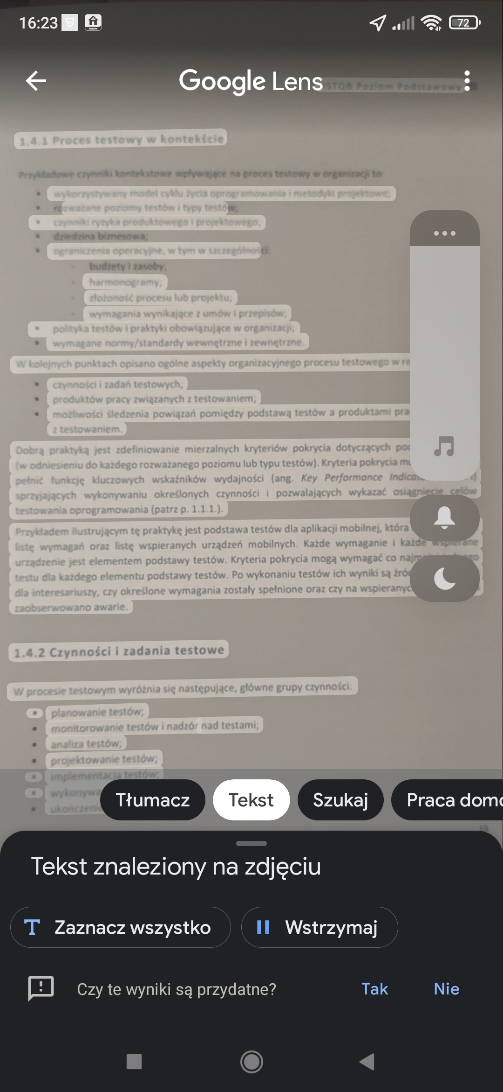

Slide 54
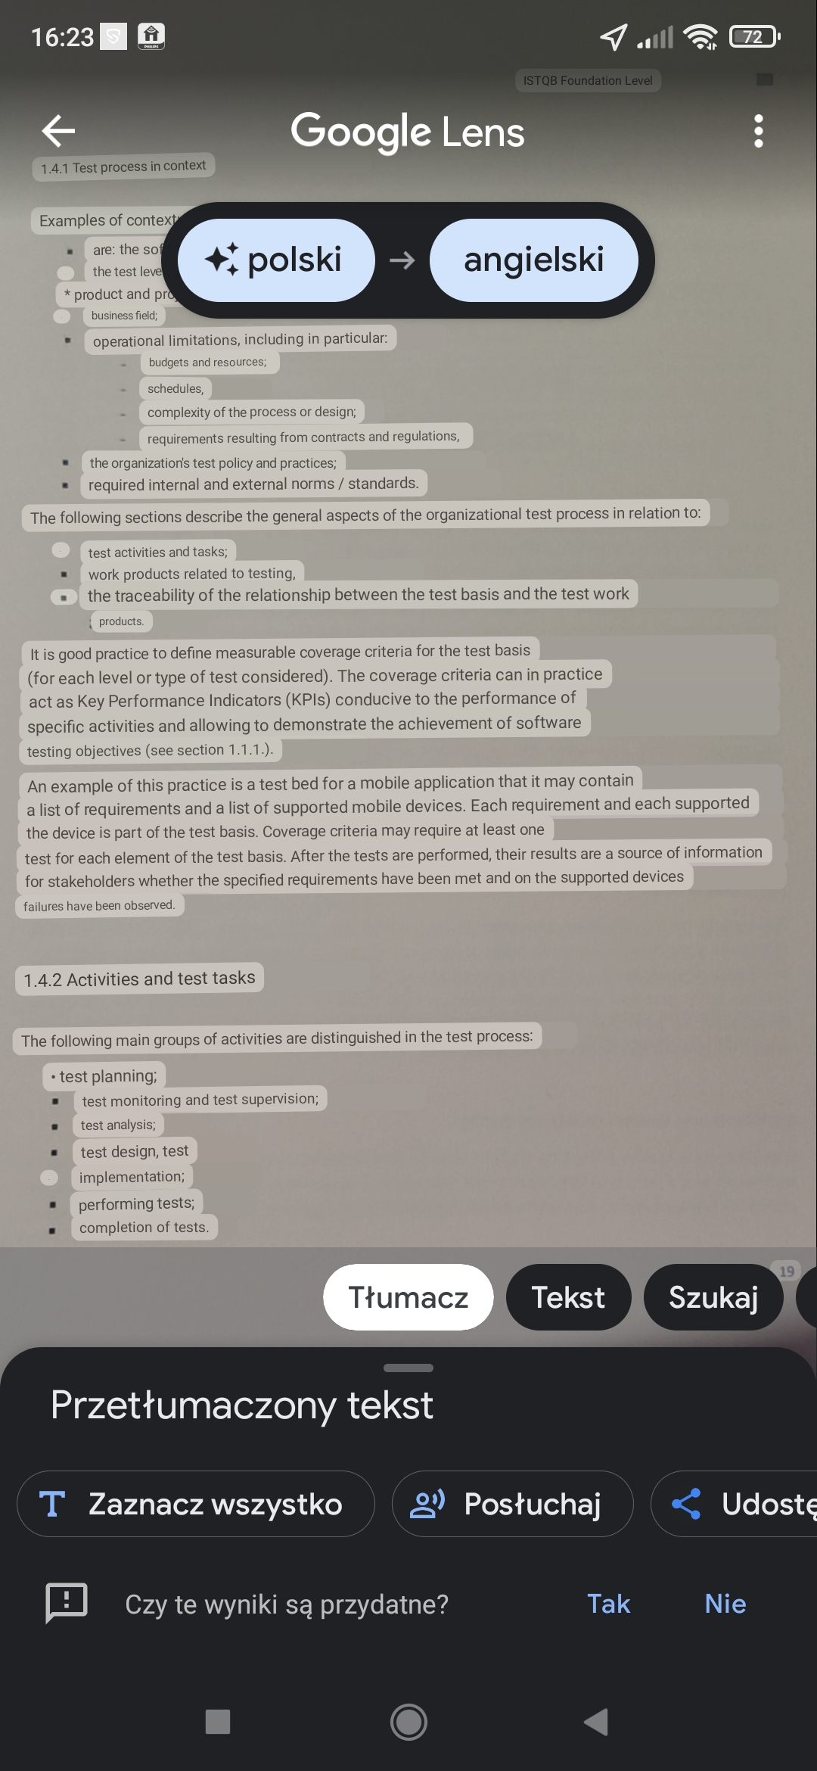

Slide 55
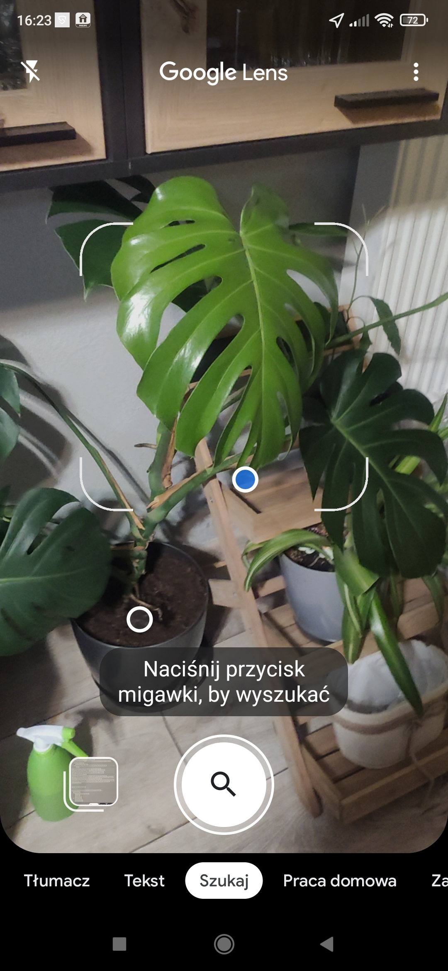

Slide 56
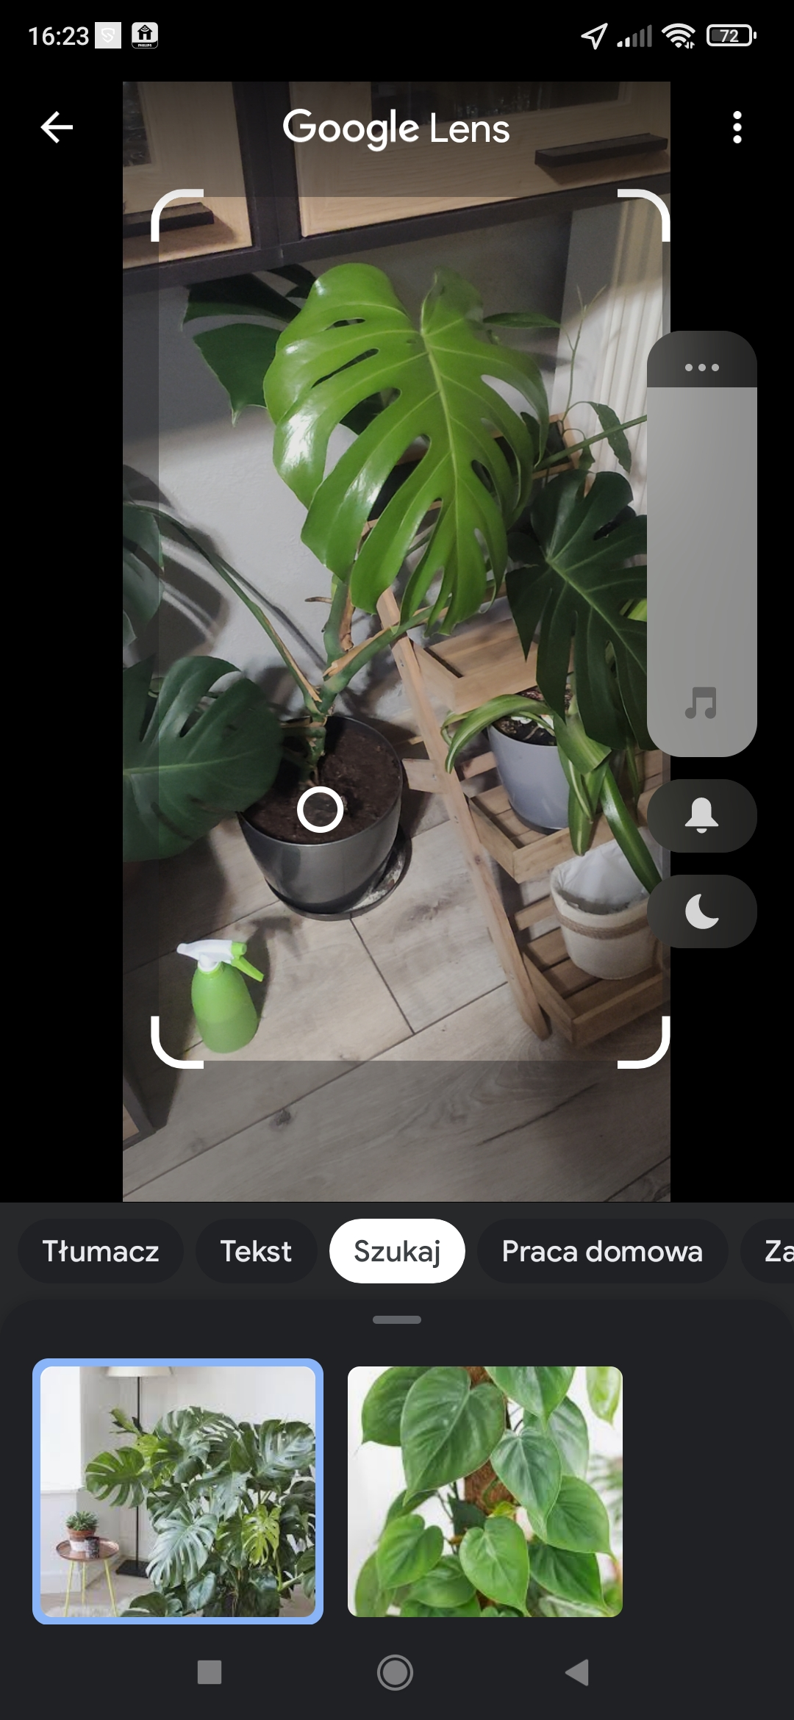

Slide 57
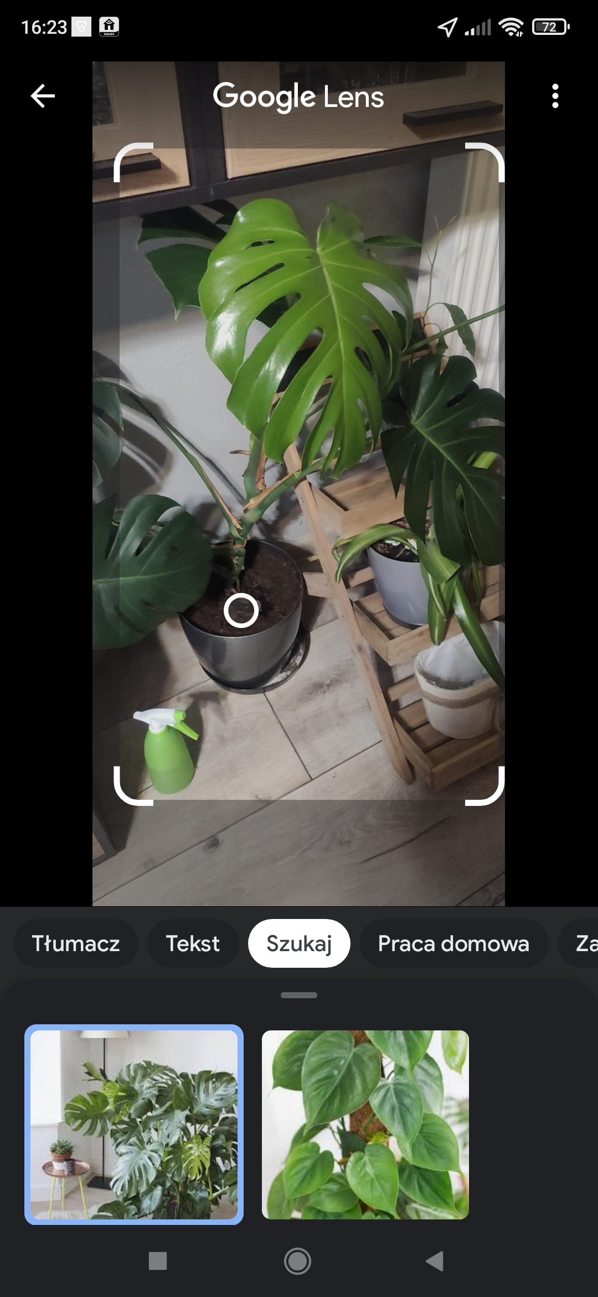

Slide 58
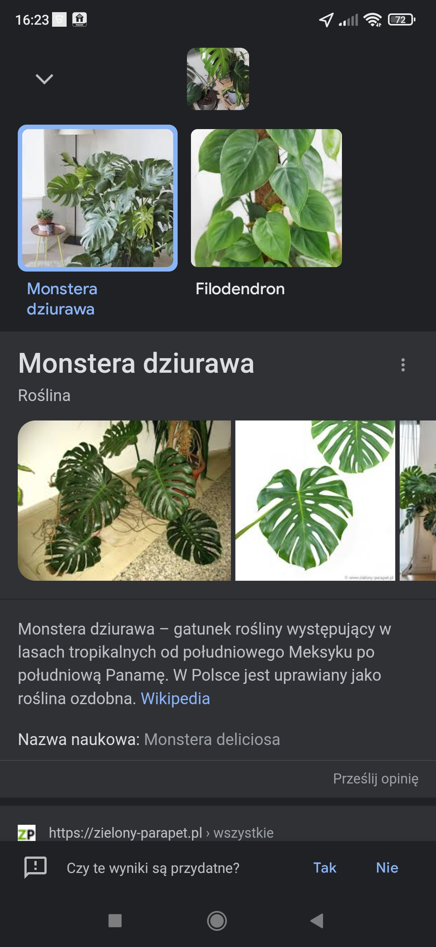

Slide 59

YOUTUBE
świat twórców filmów bliżej niż myślisz

Slide 60
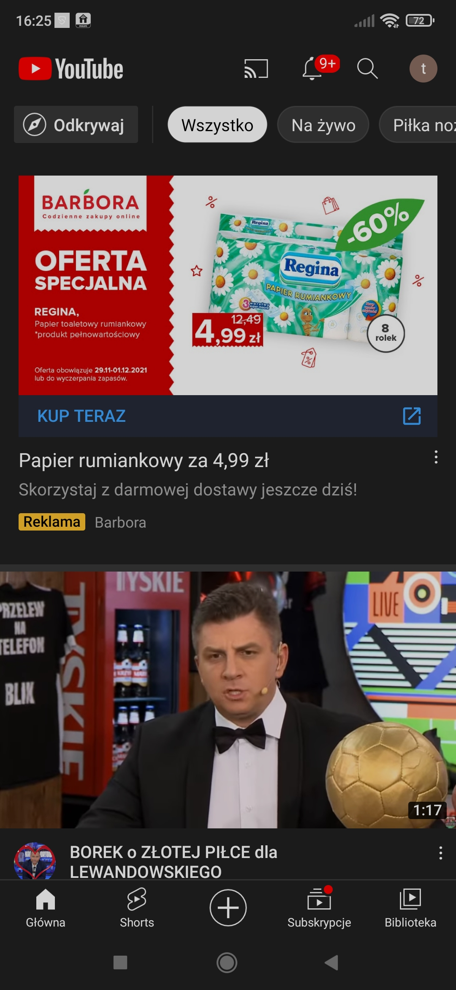

Slide 61


Slide 62


Slide 63


Slide 64


Slide 65

ZDJĘCIA GOOGLE
nasze zdjęcia w chmurze online

Slide 66


Slide 67


Slide 68


Slide 69


Slide 70


Slide 71


Slide 72


Slide 73


Slide 74


Slide 75


DYSK GOOGLE
łatwy dostęp do naszych plików
dokumenty arkusze prezentacje

Slide 76


Slide 77


Slide 78


Slide 79


Slide 80


Slide 81


Slide 82


Slide 83

TŁUMACZ GOOGLE
pomocnik nie tylko podróżników

Slide 84


Slide 85


Slide 86


Slide 87


Slide 88


Slide 89

GOOGLE KEEP
PROSTY I ROZBUDOWANY NOTATNIK DLA KAŻDEGO

Slide 90


Slide 91


Slide 92


Slide 93

GOOGLE KALENDARZ
NIE ZAPOMNIJ O NICZYM WAŻNYM

Slide 94


Slide 95


Slide 96


Slide 97


Slide 98


Slide 99


Slide 100


Slide 101
Podsumowanie
Poznaliśmy mapy google, jak znaleźć dane miejsce, jak wyznaczyć trasę,
Poznaliśmy aplikacje gmail, jak wysłać maila, załącznik,
Poznaliśmy aplikacje google m.in. Youtube, dysk google, zdjęcia google, kalendarz, notatnik i inne

Slide 102
ZAPRASZAMY DO PYTAŃ

Slide 103
ANKIETA

Slide 104
DZIĘKUJEMY ZA UWAGĘ

